Slide 1
ANÁLISES EXPLORATÓRIAS POR VERSÃO · A5_por_porte/mais_de_500_mil
Municípios de mais de 500 mil habitantes
Como ficam os dados e o IVS quando os blocos rodam só com os municípios de mais de 500 mil habitantes?
outubro de 2026 · 95.211 setores no recorte · 67.432 na amostra do índice
Notes:
Como ficam os dados e o IVS quando os blocos rodam só com os municípios de mais de 500 mil habitantes?

Slide 2
O que muda nesta versão
Aspecto | Referência (00_referencia) | Esta versão
Base | entrega_orientadora/Base_ELSI_70Municipios_Censo2022.db | igual
Recorte | setores urbanos; Dados_sig = OK | igual
Indicadores | todos os do quadro, com as variantes | igual
Componentes do índice | Água inadequada, Esgoto inadequado, Razão de moradores, Analfabetismo 15+, renda_inv, Cor/raça PPI, Banheiro graduado | igual
Renda | original | igual
Rotação | promax | igual
Pesos das dimensões | 60_40 | igual
Normalização | municipal | igual
Blocos | 1, 2, 3, 4, 5, 6, 7, 8, 9, 10, 11, 12, 13 | 1, 2, 3, 4, 5, 6, 7, 8, 10, 13
O que muda Só o recorte: entram apenas os setores urbanos com Dados_sig = OK dos municípios de mais de 500 mil habitantes. A fatorial, os pesos e as faixas são recalculados com eles; componentes, rotação, pesos 60/40 e normalização são os da referência.
2
Notes:
Só o recorte: entram apenas os setores urbanos com Dados_sig = OK dos municípios de mais de 500 mil habitantes. A fatorial, os pesos e as faixas são recalculados com eles; componentes, rotação, pesos 60/40 e normalização são os da referência.

Slide 3
67.432 setores chegam ao índice
109.032
95.211
67.432
setores na base completa
setores no recorte da versão (descritivas, distribuições, correlações)
setores na amostra do índice (fatorial e blocos 9 a 13)
Por que dois números O funil mostra o caminho dos setores. A base completa inclui setores rurais e setores sem dados divulgados. O recorte da versão é o conjunto sobre o qual são calculadas as descritivas, as distribuições e as correlações. A amostra do índice é menor, porque a análise fatorial exige que o setor tenha todos os componentes preenchidos (exclusão por lista: basta faltar um componente para o setor sair). Essa diferença de amostra é importante quando se comparam números de blocos diferentes.
T01 · tabelas/T01_funil.csv
3
Notes:
O funil mostra o caminho dos setores. A base completa inclui setores rurais e setores sem dados divulgados. O recorte da versão é o conjunto sobre o qual são calculadas as descritivas, as distribuições e as correlações. A amostra do índice é menor, porque a análise fatorial exige que o setor tenha todos os componentes preenchidos (exclusão por lista: basta faltar um componente para o setor sair). Essa diferença de amostra é importante quando se comparam números de blocos diferentes.

Slide 4
Sumário: os blocos desta versão
Bloco | Título | Pergunta | Itens
1 | Recorte | Quantos setores entram nesta versão, quantos saem e por quê? | T01, F01, T02
2 | Descritivas | Qual é o valor típico de cada indicador, e quanto ele varia? | T03, T04, T05
3 | Distribuições | Que forma tem cada indicador, e ela muda de uma região para outra? | F02, F03, F04, F05, F06, F07, F08, F09, F10, F11, F12, F13
4 | Faltantes e sigilo | Onde faltam dados, e a falta é aleatória? | T06, F14, T07, F15
5 | Extremos | Que setores têm valores fora do comum, e por qual critério? | T08, T09, T10, T11, F16
6 | Correlações | Que indicadores andam juntos? | T12, T13, T14, F17, F18
7 | Favelas e comunidades urbanas (FCU) | Cada indicador, sozinho, separa os setores de favela dos demais? | T15, F19
8 | Envelhecimento | Como a população idosa se distribui, e com que indicadores ela se relaciona? | T16, F20, T17, T18, F21
10 | O índice da versão | Como fica o índice, e ele separa os setores de favela? | T23, T24, T25, T26, T27, F24, F25
13 | Comparação com a referência | O que esta versão muda em relação à referência proposta do NB05? | T31, T32, T33, F28, F29
4

Slide 5
1
Recorte
Quantos setores entram nesta versão, quantos saem e por quê?
Neste bloco: T01 · F01 · T02
5
Notes:
Antes de qualquer número, é preciso saber sobre quais setores ele foi calculado. Este bloco segue o caminho dos setores desde a base completa até a amostra do índice: cada filtro tira alguns, e o motivo de cada saída fica registrado. Também mostra, indicador por indicador, quantos setores não têm valor — porque um indicador com muitos faltantes muda a amostra de qualquer análise que o use.

Slide 6
67.432 setores chegam ao índice, de 109.032 na base
Etapa | Setores | Saem | Motivo da saída
Base completa | 109.032 | 0 | —
Setores urbanos | 106.347 | 2.685 | setor rural
Dados_sig = OK | 104.108 | 2.239 | setor sem dados divulgados (sigilo ou sem domicílio ocupado)
Porte do município | 95.211 | 8.897 | município fora da faixa de porte
Componentes do índice completos | 67.432 | 27.779 | faltante em algum componente do índice (exclusão por lista)
Como ler Cada linha é um filtro, na ordem em que é aplicado: quantos setores ficam, quantos saem e por quê.
O que mostra A base tem 109.032 setores; 95.211 ficam no recorte da versão e 67.432 têm todos os componentes do índice (27.779 saem nesta última etapa).
T01 · tabelas/T01_funil.csv · Bloco 1. Recorte
6
Notes:
O funil mostra o caminho dos setores. A base completa inclui setores rurais e setores sem dados divulgados. O recorte da versão é o conjunto sobre o qual são calculadas as descritivas, as distribuições e as correlações. A amostra do índice é menor, porque a análise fatorial exige que o setor tenha todos os componentes preenchidos (exclusão por lista: basta faltar um componente para o setor sair). Essa diferença de amostra é importante quando se comparam números de blocos diferentes.
Como ler: Cada linha é um filtro, na ordem em que é aplicado: quantos setores ficam, quantos saem e por quê.
O que mostra: A base tem 109.032 setores; 95.211 ficam no recorte da versão e 67.432 têm todos os componentes do índice (27.779 saem nesta última etapa).

Slide 7
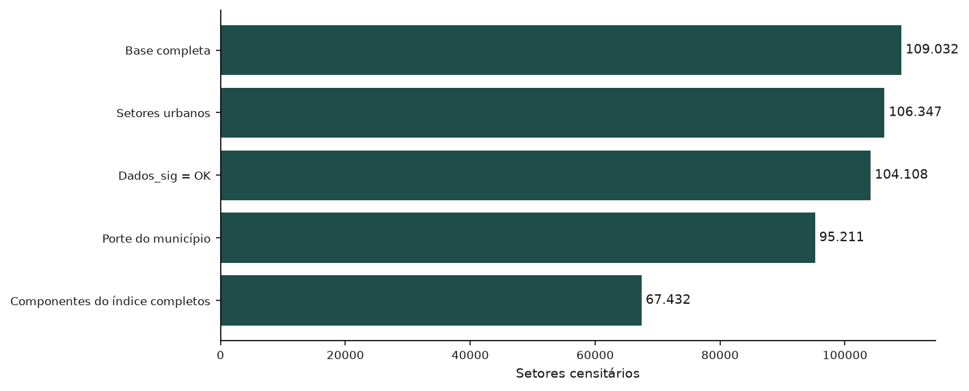
Do recorte ao índice, 27.779 setores saem por falta de algum componente
Como ler Cada barra é uma etapa do funil; o comprimento é o número de setores que ainda estão dentro.
O que mostra A barra final (67.432 setores) é a amostra do índice; a do recorte tem 95.211.
F01 · figuras/F01_funil.png · Bloco 1. Recorte
7
Notes:
É a mesma informação da tabela do funil, em forma de barras. A queda entre o recorte e a amostra do índice é quase toda causada pelos indicadores com sigilo (renda e analfabetismo) e pelas partes do banheiro graduado, como mostra a tabela de perdas por indicador.
Como ler: Cada barra é uma etapa do funil; o comprimento é o número de setores que ainda estão dentro.
O que mostra: A barra final (67.432 setores) é a amostra do índice; a do recorte tem 95.211.

Slide 8
Analfabetismo 15+ é o indicador com mais faltantes (16,2% dos setores)
Indicador | Dimensão | Com valor | Sem valor | % sem valor
Água inadequada | Saneamento | 95.211 | 0 | 0,0%
Esgoto inadequado | Saneamento | 95.210 | 1 | 0,0%
Lixo inadequado | Saneamento | 95.211 | 0 | 0,0%
Sem água canalizada | Saneamento | 95.174 | 37 | 0,0%
Água não chega | Saneamento | 86.452 | 8.759 | 9,2%
Água só no terreno | Saneamento | 80.790 | 14.421 | 15,1%
Sem banheiro | Saneamento | 84.116 | 11.095 | 11,7%
Sem banheiro nem sanitário | Saneamento | 92.562 | 2.649 | 2,8%
Só sanitário | Saneamento | 91.847 | 3.364 | 3,5%
Banheiro de uso comum | Saneamento | 86.421 | 8.790 | 9,2%
Banheiro graduado | Saneamento | 82.307 | 12.904 | 13,6%
Razão de moradores | Socioeconômica | 95.211 | 0 | 0,0%
Analfabetismo 15+ | Socioeconômica | 79.751 | 15.460 | 16,2%
Renda média | Socioeconômica | 95.200 | 11 | 0,0%
Cor/raça PPI | Socioeconômica | 95.209 | 2 | 0,0%
Responsável mulher | Socioeconômica | 95.097 | 114 | 0,1%
Como ler Uma linha por indicador: setores com valor, setores sem valor e a porcentagem sem valor dentro do recorte.
O que mostra O maior percentual de faltantes é o de Analfabetismo 15+ (16,2%); o menor, o de Água inadequada (0,0%).
T02 · tabelas/T02_perdas_por_indicador.csv · Bloco 1. Recorte · parte 1 de 2
8
Notes:
Um faltante é um setor do recorte em que o indicador não pôde ser calculado: porque o IBGE não divulgou a variável (sigilo), porque o denominador é zero (por exemplo, nenhuma pessoa de 60 anos ou mais para calcular a proporção de 70+ entre elas) ou porque alguma parte da conta faltou. Indicadores com muitos faltantes reduzem a amostra de qualquer análise que os inclua.
Como ler: Uma linha por indicador: setores com valor, setores sem valor e a porcentagem sem valor dentro do recorte.
O que mostra: O maior percentual de faltantes é o de Analfabetismo 15+ (16,2%); o menor, o de Água inadequada (0,0%).

Slide 9
Analfabetismo 15+ é o indicador com mais faltantes (16,2% dos setores)
Indicador | Dimensão | Com valor | Sem valor | % sem valor
Renda sem o extremo | Socioeconômica | 95.199 | 12 | 0,0%
Renda (mediana mun.) | Socioeconômica | 95.200 | 11 | 0,0%
Domicílio improvisado | Morfologia | 90.490 | 4.721 | 5,0%
Habitação precária | Morfologia | 95.211 | 0 | 0,0%
Moradia convencional | Morfologia | 95.211 | 0 | 0,0%
Moradia não convencional | Morfologia | 95.211 | 0 | 0,0%
Apartamento | Morfologia | 86.952 | 8.259 | 8,7%
Casa | Morfologia | 90.933 | 4.278 | 4,5%
Casa de vila/condomínio | Morfologia | 83.421 | 11.790 | 12,4%
Crianças 0–4 | Demografia | 93.569 | 1.642 | 1,7%
População 0–14 | Demografia | 94.979 | 232 | 0,2%
Pessoas 60+ | Demografia | 94.966 | 245 | 0,3%
Índice de envelhecimento | Demografia | 94.334 | 877 | 0,9%
Dependência idosa | Demografia | 94.955 | 256 | 0,3%
70+ entre 60+ | Demografia | 93.317 | 1.894 | 2,0%
Como ler Uma linha por indicador: setores com valor, setores sem valor e a porcentagem sem valor dentro do recorte.
O que mostra O maior percentual de faltantes é o de Analfabetismo 15+ (16,2%); o menor, o de Água inadequada (0,0%).
T02 · tabelas/T02_perdas_por_indicador.csv · Bloco 1. Recorte · parte 2 de 2
9
Notes:
Um faltante é um setor do recorte em que o indicador não pôde ser calculado: porque o IBGE não divulgou a variável (sigilo), porque o denominador é zero (por exemplo, nenhuma pessoa de 60 anos ou mais para calcular a proporção de 70+ entre elas) ou porque alguma parte da conta faltou. Indicadores com muitos faltantes reduzem a amostra de qualquer análise que os inclua.
Como ler: Uma linha por indicador: setores com valor, setores sem valor e a porcentagem sem valor dentro do recorte.
O que mostra: O maior percentual de faltantes é o de Analfabetismo 15+ (16,2%); o menor, o de Água inadequada (0,0%).

Slide 10
2
Descritivas
Qual é o valor típico de cada indicador, e quanto ele varia?
Neste bloco: T03 · T04 · T05
10
Notes:
As descritivas resumem cada indicador em poucos números: o centro (média e mediana), a dispersão (desvio-padrão, quartis, percentis 10 e 90) e a forma (assimetria e curtose). Elas aparecem para o conjunto, por região e por município, para que diferenças de lugar fiquem visíveis antes de qualquer modelo.

Slide 11
Sem banheiro nem sanitário é o indicador mais assimétrico (assimetria 72,40)
Indicador | n | Média | DP | P10 | Mediana | P90 | Assim. | % zeros
Água inadequada | 95.211 | 0,0640 | 0,1876 | 0,0000 | 0,0000 | 0,1733 | 3,59 | 75,3%
Esgoto inadequado | 95.210 | 0,0791 | 0,2103 | 0,0000 | 0,0000 | 0,2657 | 3,05 | 73,3%
Lixo inadequado | 95.211 | 0,1174 | 0,2539 | 0,0000 | 0,0000 | 0,5169 | 2,35 | 62,5%
Sem água canalizada | 95.174 | 0,0141 | 0,0659 | 0,0000 | 0,0000 | 0,0217 | 8,98 | 70,2%
Água não chega | 86.452 | 0,0044 | 0,0390 | 0,0000 | 0,0000 | 0,0000 | 16,36 | 94,8%
Água só no terreno | 80.790 | 0,0099 | 0,0560 | 0,0000 | 0,0000 | 0,0135 | 10,22 | 88,7%
Sem banheiro | 84.116 | 0,0021 | 0,0204 | 0,0000 | 0,0000 | 0,0000 | 23,37 | 95,8%
Sem banheiro nem sanitário | 92.562 | 0,0001 | 0,0049 | 0,0000 | 0,0000 | 0,0000 | 72,40 | 99,7%
Só sanitário | 91.847 | 0,0005 | 0,0093 | 0,0000 | 0,0000 | 0,0000 | 38,45 | 99,1%
Banheiro de uso comum | 86.421 | 0,0011 | 0,0135 | 0,0000 | 0,0000 | 0,0000 | 38,47 | 97,4%
Banheiro graduado | 82.307 | 0,0005 | 0,0087 | 0,0000 | 0,0000 | 0,0000 | 36,84 | 97,9%
Razão de moradores | 95.211 | 2,6833 | 0,3935 | 2,1892 | 2,7074 | 3,1364 | -0,24 | 0,0%
Analfabetismo 15+ | 79.751 | 0,0357 | 0,0342 | 0,0000 | 0,0266 | 0,0779 | 2,30 | 10,9%
Renda média | 95.200 | 4.289,16 | 4.270,41 | 1.386,06 | 2.593,06 | 9.867,05 | 3,64 | 0,0%
Cor/raça PPI | 95.209 | 0,5280 | 0,2294 | 0,1722 | 0,5752 | 0,7939 | -0,40 | 0,1%
Responsável mulher | 95.097 | 0,5311 | 0,0873 | 0,4203 | 0,5361 | 0,6349 | -0,31 | 0,0%
Como ler Uma linha por indicador. n: setores com valor; DP: desvio-padrão; P10…P90: percentis; CV: coeficiente de variação; % zeros: setores com valor exatamente zero.
O que mostra A maior assimetria é a de Sem banheiro nem sanitário (72,40); o maior percentual de zeros é o de Sem banheiro nem sanitário (99,7%).
T03 · tabelas/T03_descritivas_global.csv · Bloco 2. Descritivas · parte 1 de 2
11
Notes:
A média é sensível a valores extremos; a mediana não. Quando as duas se afastam, a distribuição é assimétrica. A assimetria é positiva quando há uma cauda longa à direita (poucos setores com valores muito altos). A curtose mede o peso das caudas: valores altos indicam muitos extremos. O coeficiente de variação (DP dividido pela média, em %) permite comparar a dispersão de indicadores em escalas diferentes. Nos indicadores de saneamento, a maioria dos setores vale zero: a mediana é zero e o intervalo interquartil também, o que explica por que o critério de extremos muda para eles (bloco 5).
Como ler: Uma linha por indicador. n: setores com valor; DP: desvio-padrão; P10…P90: percentis; CV: coeficiente de variação; % zeros: setores com valor exatamente zero.
O que mostra: A maior assimetria é a de Sem banheiro nem sanitário (72,40); o maior percentual de zeros é o de Sem banheiro nem sanitário (99,7%).

Slide 12
Sem banheiro nem sanitário é o indicador mais assimétrico (assimetria 72,40)
Indicador | n | Média | DP | P10 | Mediana | P90 | Assim. | % zeros
Renda sem o extremo | 95.199 | 4.287,42 | 4.236,35 | 1.386,05 | 2.593,05 | 9.866,76 | 3,10 | 0,0%
Renda (mediana mun.) | 95.200 | 4.287,41 | 4.236,33 | 1.386,06 | 2.593,06 | 9.866,73 | 3,10 | 0,0%
Domicílio improvisado | 90.490 | 0,0008 | 0,0170 | 0,0000 | 0,0000 | 0,0000 | 36,13 | 99,2%
Habitação precária | 95.211 | 0,0069 | 0,0439 | 0,0000 | 0,0000 | 0,0000 | 12,06 | 92,1%
Moradia convencional | 95.211 | 0,9906 | 0,0418 | 0,9836 | 1,0000 | 1,0000 | -12,04 | 0,0%
Moradia não convencional | 95.211 | 0,0063 | 0,0408 | 0,0000 | 0,0000 | 0,0000 | 12,62 | 92,7%
Apartamento | 86.952 | 0,3270 | 0,4100 | 0,0000 | 0,0584 | 0,9959 | 0,76 | 37,5%
Casa | 90.933 | 0,6831 | 0,3845 | 0,0000 | 0,9050 | 1,0000 | -0,85 | 10,6%
Casa de vila/condomínio | 83.421 | 0,0452 | 0,1296 | 0,0000 | 0,0000 | 0,1261 | 4,61 | 70,0%
Crianças 0–4 | 93.569 | 0,0536 | 0,0220 | 0,0276 | 0,0515 | 0,0820 | 0,75 | 0,5%
População 0–14 | 94.979 | 0,1712 | 0,0581 | 0,0992 | 0,1705 | 0,2440 | 0,13 | 0,5%
Pessoas 60+ | 94.966 | 0,1768 | 0,0851 | 0,0728 | 0,1673 | 0,2942 | 0,53 | 0,3%
Índice de envelhecimento | 94.334 | 137,4189 | 144,2723 | 31,4286 | 98,1308 | 280,5556 | 5,71 | 0,2%
Dependência idosa | 94.955 | 28,3318 | 16,8358 | 10,4651 | 25,4237 | 50,0000 | 4,41 | 0,3%
70+ entre 60+ | 93.317 | 42,8225 | 10,9647 | 29,0323 | 43,0168 | 56,0976 | 0,08 | 0,3%
Como ler Uma linha por indicador. n: setores com valor; DP: desvio-padrão; P10…P90: percentis; CV: coeficiente de variação; % zeros: setores com valor exatamente zero.
O que mostra A maior assimetria é a de Sem banheiro nem sanitário (72,40); o maior percentual de zeros é o de Sem banheiro nem sanitário (99,7%).
T03 · tabelas/T03_descritivas_global.csv · Bloco 2. Descritivas · parte 2 de 2
12
Notes:
A média é sensível a valores extremos; a mediana não. Quando as duas se afastam, a distribuição é assimétrica. A assimetria é positiva quando há uma cauda longa à direita (poucos setores com valores muito altos). A curtose mede o peso das caudas: valores altos indicam muitos extremos. O coeficiente de variação (DP dividido pela média, em %) permite comparar a dispersão de indicadores em escalas diferentes. Nos indicadores de saneamento, a maioria dos setores vale zero: a mediana é zero e o intervalo interquartil também, o que explica por que o critério de extremos muda para eles (bloco 5).
Como ler: Uma linha por indicador. n: setores com valor; DP: desvio-padrão; P10…P90: percentis; CV: coeficiente de variação; % zeros: setores com valor exatamente zero.
O que mostra: A maior assimetria é a de Sem banheiro nem sanitário (72,40); o maior percentual de zeros é o de Sem banheiro nem sanitário (99,7%).

Slide 13
Renda média: a mediana vai de 1.735,96 (Nordeste) a 4.058,63 (Sul)
Indicador — mediana por região | Norte | Nordeste | Sudeste | Sul | Centro-Oeste
Água inadequada | 0,1364 | 0,0000 | 0,0000 | 0,0000 | 0,0000
Esgoto inadequado | 0,0665 | 0,0000 | 0,0000 | 0,0000 | 0,0000
Lixo inadequado | 0,0000 | 0,0000 | 0,0000 | 0,0000 | 0,0000
Sem água canalizada | 0,0069 | 0,0029 | 0,0000 | 0,0000 | 0,0000
Água não chega | 0,0000 | 0,0000 | 0,0000 | 0,0000 | 0,0000
Água só no terreno | 0,0000 | 0,0000 | 0,0000 | 0,0000 | 0,0000
Sem banheiro | 0,0000 | 0,0000 | 0,0000 | 0,0000 | 0,0000
Sem banheiro nem sanitário | 0,0000 | 0,0000 | 0,0000 | 0,0000 | 0,0000
Só sanitário | 0,0000 | 0,0000 | 0,0000 | 0,0000 | 0,0000
Banheiro de uso comum | 0,0000 | 0,0000 | 0,0000 | 0,0000 | 0,0000
Banheiro graduado | 0,0000 | 0,0000 | 0,0000 | 0,0000 | 0,0000
Razão de moradores | 3,2064 | 2,7732 | 2,6579 | 2,5667 | 2,8045
Analfabetismo 15+ | 0,0283 | 0,0500 | 0,0231 | 0,0148 | 0,0254
Renda média | 1.840,16 | 1.735,96 | 2.748,12 | 4.058,63 | 3.204,02
Cor/raça PPI | 0,7687 | 0,7334 | 0,5156 | 0,2145 | 0,6018
Responsável mulher | 0,5474 | 0,5585 | 0,5331 | 0,5258 | 0,5072
Como ler Uma linha por região e indicador, com as mesmas colunas da tabela global.
O que mostra Para Renda média, a mediana mais alta está no Sul (4.058,63) e a mais baixa no Nordeste (1.735,96).
T04 · tabelas/T04_descritivas_regiao.csv · Bloco 2. Descritivas · parte 1 de 2
13
Notes:
A região é o primeiro dígito do código da unidade da federação. As diferenças entre regiões mostram o quanto o retrato depende do lugar: um indicador que varia muito entre regiões pode dominar um índice calculado com normalização global, e é por isso que a referência normaliza dentro de cada município.
Como ler: Uma linha por região e indicador, com as mesmas colunas da tabela global.
O que mostra: Para Renda média, a mediana mais alta está no Sul (4.058,63) e a mais baixa no Nordeste (1.735,96).

Slide 14
Renda média: a mediana vai de 1.735,96 (Nordeste) a 4.058,63 (Sul)
Indicador — mediana por região | Norte | Nordeste | Sudeste | Sul | Centro-Oeste
Renda sem o extremo | 1.840,16 | 1.735,96 | 2.748,10 | 4.058,63 | 3.204,02
Renda (mediana mun.) | 1.840,16 | 1.735,96 | 2.748,12 | 4.058,63 | 3.204,02
Domicílio improvisado | 0,0000 | 0,0000 | 0,0000 | 0,0000 | 0,0000
Habitação precária | 0,0000 | 0,0000 | 0,0000 | 0,0000 | 0,0000
Moradia convencional | 1,0000 | 1,0000 | 1,0000 | 1,0000 | 1,0000
Moradia não convencional | 0,0000 | 0,0000 | 0,0000 | 0,0000 | 0,0000
Apartamento | 0,0505 | 0,0238 | 0,0719 | 0,2529 | 0,0622
Casa | 0,8860 | 0,9348 | 0,9014 | 0,7668 | 0,9116
Casa de vila/condomínio | 0,0299 | 0,0000 | 0,0000 | 0,0000 | 0,0000
Crianças 0–4 | 0,0635 | 0,0552 | 0,0491 | 0,0441 | 0,0578
População 0–14 | 0,2077 | 0,1805 | 0,1633 | 0,1507 | 0,1846
Pessoas 60+ | 0,1128 | 0,1454 | 0,1837 | 0,2038 | 0,1370
Índice de envelhecimento | 53,8462 | 79,5181 | 112,5463 | 136,2271 | 75,2475
Dependência idosa | 16,7496 | 21,7391 | 28,2895 | 31,4286 | 20,3411
70+ entre 60+ | 38,5965 | 41,8605 | 44,0000 | 44,8026 | 40,9836
Como ler Uma linha por região e indicador, com as mesmas colunas da tabela global.
O que mostra Para Renda média, a mediana mais alta está no Sul (4.058,63) e a mais baixa no Nordeste (1.735,96).
Recorte da tabela para o slide; a tabela completa está no CSV indicado no rodapé.
T04 · tabelas/T04_descritivas_regiao.csv · Bloco 2. Descritivas · parte 2 de 2
14
Notes:
A região é o primeiro dígito do código da unidade da federação. As diferenças entre regiões mostram o quanto o retrato depende do lugar: um indicador que varia muito entre regiões pode dominar um índice calculado com normalização global, e é por isso que a referência normaliza dentro de cada município.
Como ler: Uma linha por região e indicador, com as mesmas colunas da tabela global.
O que mostra: Para Renda média, a mediana mais alta está no Sul (4.058,63) e a mais baixa no Nordeste (1.735,96).

Slide 15
Renda média: entre os municípios, a mediana vai de 1.637,87 a 4.115,49
Município — Renda média | n | P10 | Mediana | P90
Curitiba | 3.168 | 2.129,00 | 4.115,50 | 9.499,64
Porto Alegre | 2.677 | 1.632,70 | 3.986,89 | 10.019,53
Brasília | 4.924 | 1.857,51 | 3.518,50 | 13.287,89
Campinas | 2.461 | 1.754,68 | 3.391,86 | 9.834,38
São Bernardo do Campo | 1.685 | 1.667,08 | 3.371,95 | 7.707,48
Goiânia | 2.272 | 1.866,95 | 3.112,75 | 9.455,31
São Paulo | 26.508 | 1.650,05 | 3.108,90 | 12.289,02
Belo Horizonte | 5.113 | 1.574,21 | 3.060,31 | 10.036,09
Campo Grande | 1.603 | 1.728,82 | 2.744,05 | 7.339,64
Rio de Janeiro | 13.367 | 1.405,33 | 2.702,45 | 10.715,14
… | … | … | … | …
Como ler Uma linha por município e indicador (tabela longa). No deck, um recorte; a tabela completa está no CSV.
O que mostra Para Renda média, a maior mediana municipal é a de Curitiba (4.115,49); a menor, a de Salvador (1.637,87).
T05 · tabelas/T05_descritivas_municipio.csv · Bloco 2. Descritivas · parte 1 de 2
15
Notes:
São 70 municípios de tamanhos muito diferentes: alguns têm poucas dezenas de setores, e a mediana deles é menos estável. A tabela completa serve para consulta; o slide destaca os extremos.
Como ler: Uma linha por município e indicador (tabela longa). No deck, um recorte; a tabela completa está no CSV.
O que mostra: Para Renda média, a maior mediana municipal é a de Curitiba (4.115,49); a menor, a de Salvador (1.637,87).

Slide 16
Renda média: entre os municípios, a mediana vai de 1.637,87 a 4.115,49
Município — Renda média | n | P10 | Mediana | P90
Manaus | 3.094 | 1.303,77 | 1.852,55 | 5.385,20
Duque de Caxias | 1.788 | 1.313,36 | 1.832,17 | 2.866,33
Belém | 2.004 | 1.213,22 | 1.802,79 | 7.101,82
Recife | 2.796 | 1.163,36 | 1.778,67 | 9.930,69
Nova Iguaçu | 1.568 | 1.288,95 | 1.773,89 | 3.044,64
Feira de Santana | 997 | 1.086,21 | 1.753,99 | 4.229,23
São Luís | 1.674 | 1.213,27 | 1.745,25 | 6.149,56
Maceió | 1.530 | 1.115,78 | 1.721,69 | 6.414,23
Fortaleza | 4.280 | 1.145,09 | 1.708,86 | 6.138,42
Salvador | 4.476 | 1.168,26 | 1.637,87 | 7.574,91
Como ler Uma linha por município e indicador (tabela longa). No deck, um recorte; a tabela completa está no CSV.
O que mostra Para Renda média, a maior mediana municipal é a de Curitiba (4.115,49); a menor, a de Salvador (1.637,87).
Recorte da tabela para o slide; a tabela completa está no CSV indicado no rodapé.
T05 · tabelas/T05_descritivas_municipio.csv · Bloco 2. Descritivas · parte 2 de 2
16
Notes:
São 70 municípios de tamanhos muito diferentes: alguns têm poucas dezenas de setores, e a mediana deles é menos estável. A tabela completa serve para consulta; o slide destaca os extremos.
Como ler: Uma linha por município e indicador (tabela longa). No deck, um recorte; a tabela completa está no CSV.
O que mostra: Para Renda média, a maior mediana municipal é a de Curitiba (4.115,49); a menor, a de Salvador (1.637,87).

Slide 17
3
Distribuições
Que forma tem cada indicador, e ela muda de uma região para outra?
Neste bloco: F02 · F03 · F04 · F05 · F06 · F07 · F08 · F09 · F10 · F11 · F12 · F13
17
Notes:
Os números do bloco anterior escondem a forma da distribuição. Histogramas, caixas e curvas de densidade mostram se o indicador se concentra em zero, se tem cauda longa ou se separa regiões. Cada painel reúne os indicadores de uma dimensão.

Slide 18
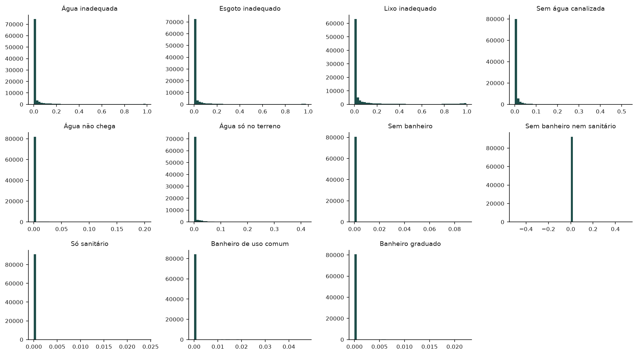
Saneamento: Sem banheiro nem sanitário tem a distribuição mais assimétrica (assimetria 72,40)
Como ler Um histograma por indicador da dimensão: no eixo horizontal, o valor; no vertical, quantos setores têm aquele valor. Os 0,5% maiores ficam de fora para a escala ser legível.
O que mostra Entre os indicadores de Saneamento, a maior assimetria é a de Sem banheiro nem sanitário (72,40).
F02 · figuras/F02_histogramas_saneamento.png · Bloco 3. Distribuições
18
Notes:
O histograma divide o intervalo de valores em 50 faixas iguais e conta os setores em cada uma. Uma barra alta junto do zero indica muitos setores sem o problema medido; uma cauda longa à direita indica poucos setores com valores muito altos. Os 0,5% de valores mais altos são omitidos só no desenho, para que a cauda não esmague a escala; as tabelas usam todos os valores.
Como ler: Um histograma por indicador da dimensão: no eixo horizontal, o valor; no vertical, quantos setores têm aquele valor. Os 0,5% maiores ficam de fora para a escala ser legível.
O que mostra: Entre os indicadores de Saneamento, a maior assimetria é a de Sem banheiro nem sanitário (72,40).

Slide 19
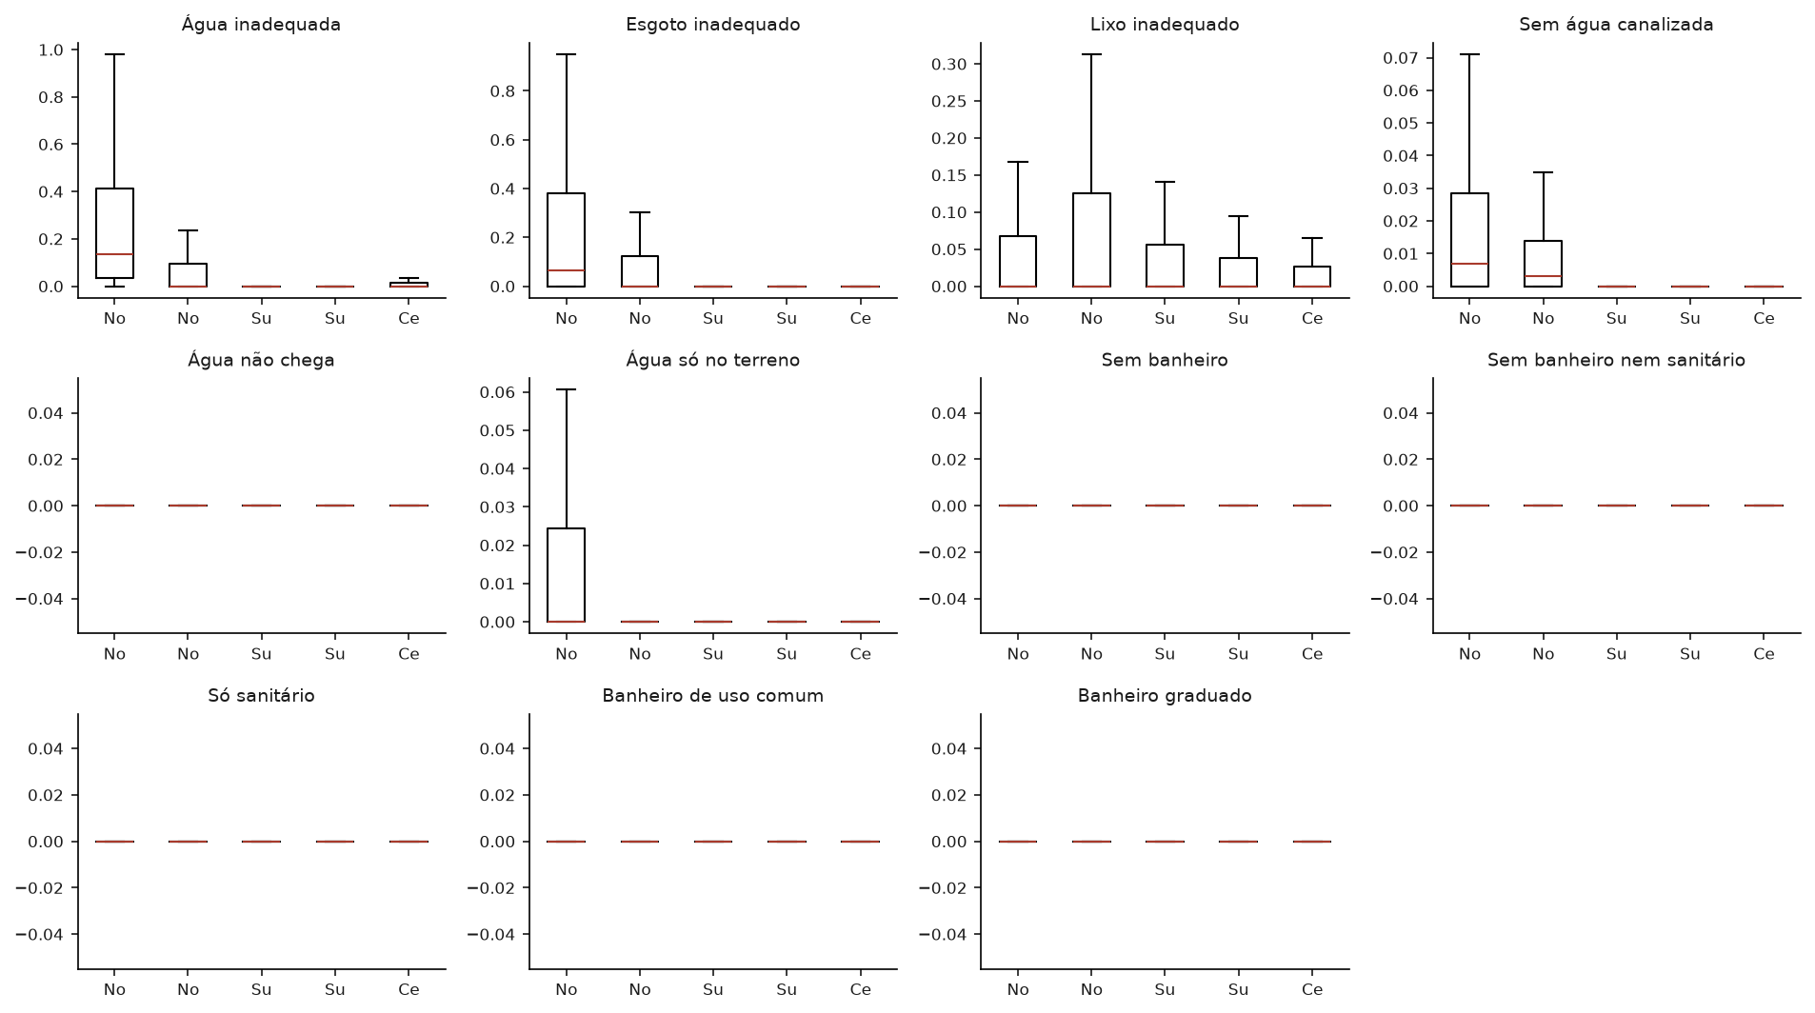
Saneamento: Água inadequada tem mediana de 0,1364 no Norte e 0,0000 no Centro-Oeste
Como ler Uma caixa por região: a linha dentro é a mediana, a caixa vai do 1º ao 3º quartil e as hastes até 1,5 intervalo interquartil. Os pontos extremos não são desenhados (ver bloco 5).
O que mostra No primeiro indicador da dimensão (Água inadequada), a mediana regional vai de 0,0000 (Centro-Oeste) a 0,1364 (Norte).
F03 · figuras/F03_boxplots_regiao_saneamento.png · Bloco 3. Distribuições
19
Notes:
O diagrama de caixa resume a distribuição em cinco números. A caixa contém a metade central dos setores; se as caixas de duas regiões não se sobrepõem, a diferença entre elas é grande. Quando a mediana e o 1º quartil coincidem com zero, a caixa fica achatada no chão: é o caso dos indicadores com muitos zeros.
Como ler: Uma caixa por região: a linha dentro é a mediana, a caixa vai do 1º ao 3º quartil e as hastes até 1,5 intervalo interquartil. Os pontos extremos não são desenhados (ver bloco 5).
O que mostra: No primeiro indicador da dimensão (Água inadequada), a mediana regional vai de 0,0000 (Centro-Oeste) a 0,1364 (Norte).

Slide 20
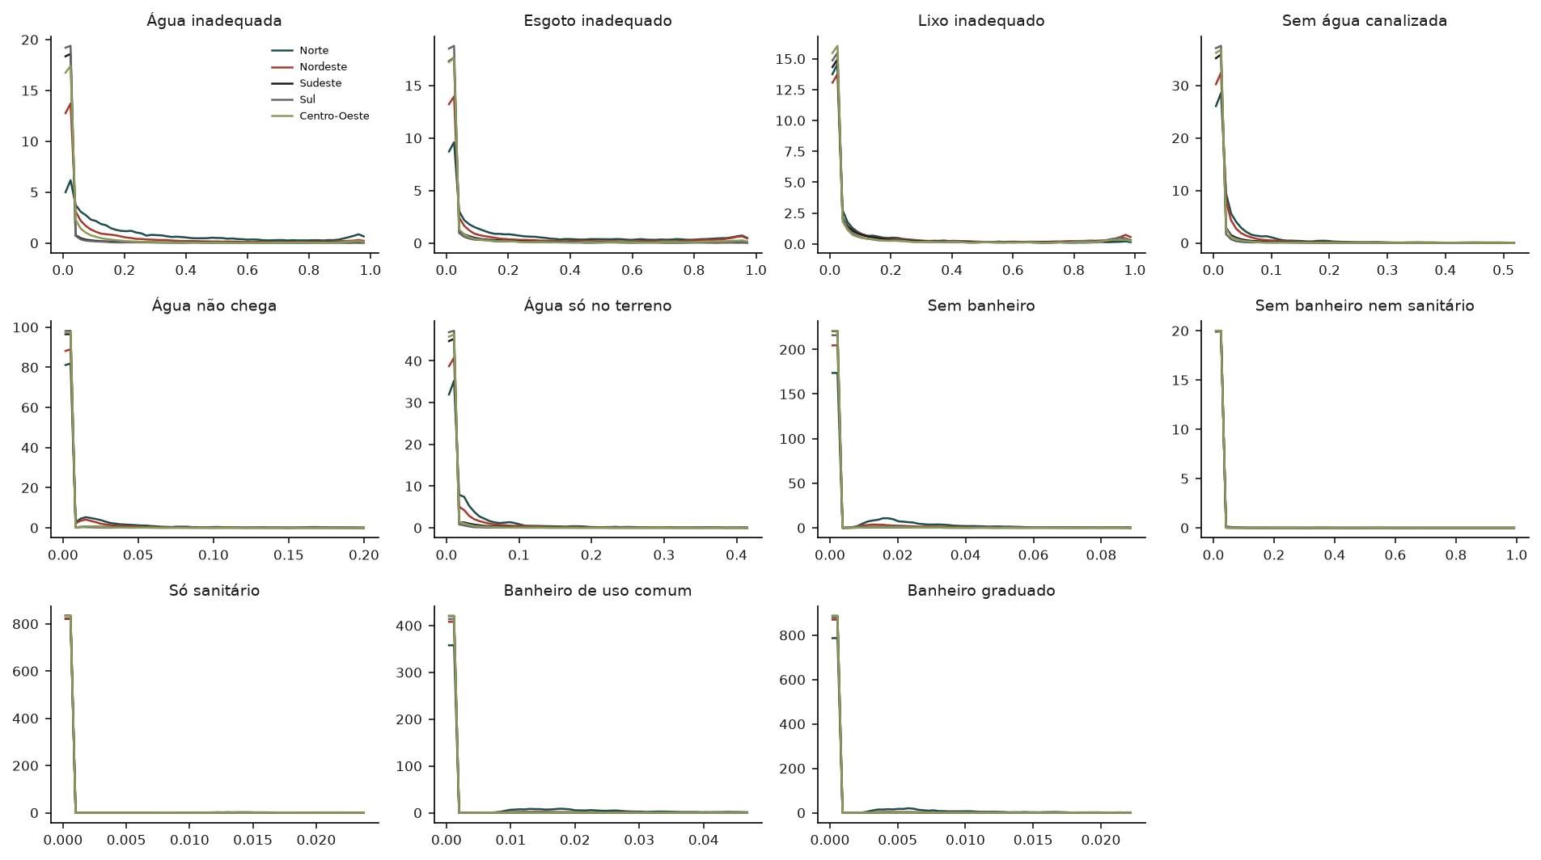
Saneamento: as regiões têm formas diferentes de distribuição
Como ler Uma curva por região em cada painel: a altura indica onde os setores daquela região se concentram. As áreas sob as curvas são iguais, para que regiões grandes e pequenas sejam comparáveis.
O que mostra Em Água inadequada, a mediana regional vai de 0,0000 (Centro-Oeste) a 0,1364 (Norte).
F04 · figuras/F04_densidades_regiao_saneamento.png · Bloco 3. Distribuições
20
Notes:
A curva de densidade é um histograma suavizado e normalizado: a área sob ela vale 1, qualquer que seja o número de setores da região. Assim, comparam-se formas, não tamanhos. Picos em lugares diferentes indicam regiões com valores típicos diferentes; uma curva mais larga indica mais dispersão.
Como ler: Uma curva por região em cada painel: a altura indica onde os setores daquela região se concentram. As áreas sob as curvas são iguais, para que regiões grandes e pequenas sejam comparáveis.
O que mostra: Em Água inadequada, a mediana regional vai de 0,0000 (Centro-Oeste) a 0,1364 (Norte).

Slide 21
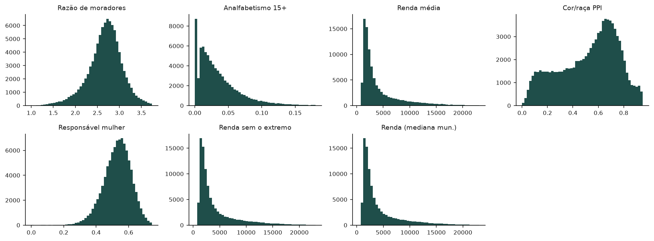
Socioeconômica: Renda média tem a distribuição mais assimétrica (assimetria 3,64)
Como ler Um histograma por indicador da dimensão: no eixo horizontal, o valor; no vertical, quantos setores têm aquele valor. Os 0,5% maiores ficam de fora para a escala ser legível.
O que mostra Entre os indicadores de Socioeconômica, a maior assimetria é a de Renda média (3,64).
F05 · figuras/F05_histogramas_socioeconomica.png · Bloco 3. Distribuições
21
Notes:
O histograma divide o intervalo de valores em 50 faixas iguais e conta os setores em cada uma. Uma barra alta junto do zero indica muitos setores sem o problema medido; uma cauda longa à direita indica poucos setores com valores muito altos. Os 0,5% de valores mais altos são omitidos só no desenho, para que a cauda não esmague a escala; as tabelas usam todos os valores.
Como ler: Um histograma por indicador da dimensão: no eixo horizontal, o valor; no vertical, quantos setores têm aquele valor. Os 0,5% maiores ficam de fora para a escala ser legível.
O que mostra: Entre os indicadores de Socioeconômica, a maior assimetria é a de Renda média (3,64).

Slide 22
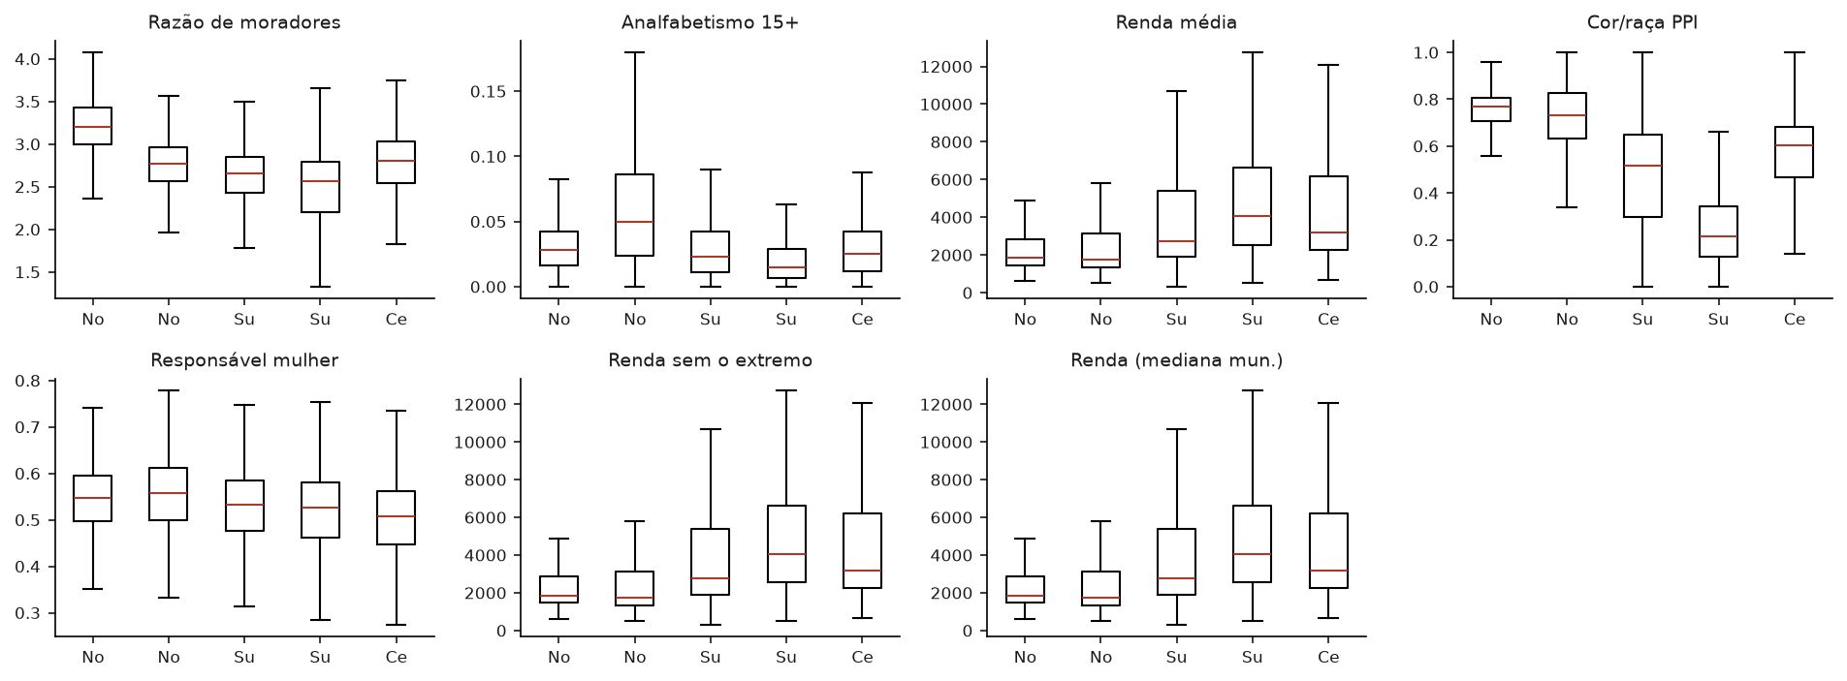
Socioeconômica: Razão de moradores tem mediana de 3,2064 no Norte e 2,5667 no Sul
Como ler Uma caixa por região: a linha dentro é a mediana, a caixa vai do 1º ao 3º quartil e as hastes até 1,5 intervalo interquartil. Os pontos extremos não são desenhados (ver bloco 5).
O que mostra No primeiro indicador da dimensão (Razão de moradores), a mediana regional vai de 2,5667 (Sul) a 3,2064 (Norte).
F06 · figuras/F06_boxplots_regiao_socioeconomica.png · Bloco 3. Distribuições
22
Notes:
O diagrama de caixa resume a distribuição em cinco números. A caixa contém a metade central dos setores; se as caixas de duas regiões não se sobrepõem, a diferença entre elas é grande. Quando a mediana e o 1º quartil coincidem com zero, a caixa fica achatada no chão: é o caso dos indicadores com muitos zeros.
Como ler: Uma caixa por região: a linha dentro é a mediana, a caixa vai do 1º ao 3º quartil e as hastes até 1,5 intervalo interquartil. Os pontos extremos não são desenhados (ver bloco 5).
O que mostra: No primeiro indicador da dimensão (Razão de moradores), a mediana regional vai de 2,5667 (Sul) a 3,2064 (Norte).

Slide 23
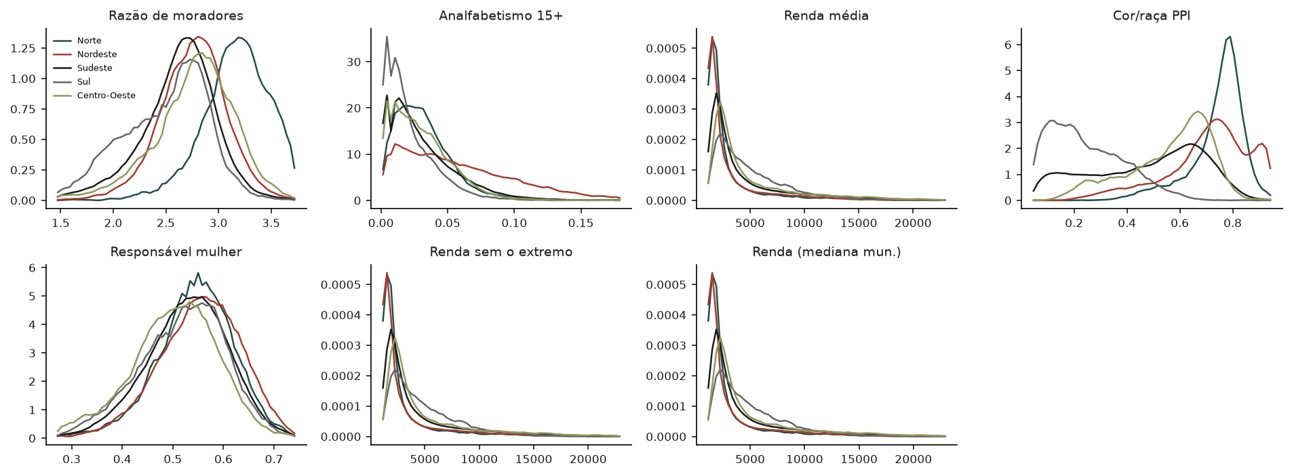
Socioeconômica: as regiões têm formas diferentes de distribuição
Como ler Uma curva por região em cada painel: a altura indica onde os setores daquela região se concentram. As áreas sob as curvas são iguais, para que regiões grandes e pequenas sejam comparáveis.
O que mostra Em Razão de moradores, a mediana regional vai de 2,5667 (Sul) a 3,2064 (Norte).
F07 · figuras/F07_densidades_regiao_socioeconomica.png · Bloco 3. Distribuições
23
Notes:
A curva de densidade é um histograma suavizado e normalizado: a área sob ela vale 1, qualquer que seja o número de setores da região. Assim, comparam-se formas, não tamanhos. Picos em lugares diferentes indicam regiões com valores típicos diferentes; uma curva mais larga indica mais dispersão.
Como ler: Uma curva por região em cada painel: a altura indica onde os setores daquela região se concentram. As áreas sob as curvas são iguais, para que regiões grandes e pequenas sejam comparáveis.
O que mostra: Em Razão de moradores, a mediana regional vai de 2,5667 (Sul) a 3,2064 (Norte).

Slide 24
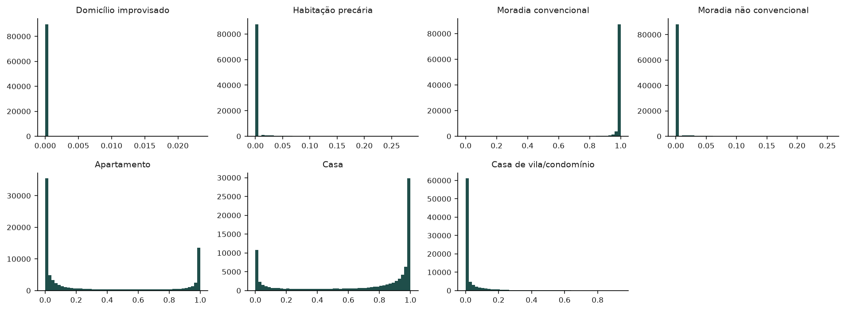
Morfologia: Domicílio improvisado tem a distribuição mais assimétrica (assimetria 36,13)
Como ler Um histograma por indicador da dimensão: no eixo horizontal, o valor; no vertical, quantos setores têm aquele valor. Os 0,5% maiores ficam de fora para a escala ser legível.
O que mostra Entre os indicadores de Morfologia, a maior assimetria é a de Domicílio improvisado (36,13).
F08 · figuras/F08_histogramas_morfologia.png · Bloco 3. Distribuições
24
Notes:
O histograma divide o intervalo de valores em 50 faixas iguais e conta os setores em cada uma. Uma barra alta junto do zero indica muitos setores sem o problema medido; uma cauda longa à direita indica poucos setores com valores muito altos. Os 0,5% de valores mais altos são omitidos só no desenho, para que a cauda não esmague a escala; as tabelas usam todos os valores.
Como ler: Um histograma por indicador da dimensão: no eixo horizontal, o valor; no vertical, quantos setores têm aquele valor. Os 0,5% maiores ficam de fora para a escala ser legível.
O que mostra: Entre os indicadores de Morfologia, a maior assimetria é a de Domicílio improvisado (36,13).

Slide 25
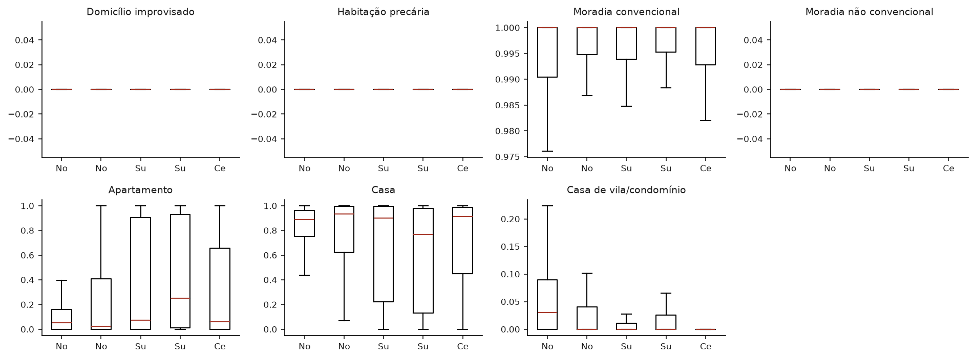
Morfologia: Domicílio improvisado tem mediana de 0,0000 no Centro-Oeste e 0,0000 no Centro-Oeste
Como ler Uma caixa por região: a linha dentro é a mediana, a caixa vai do 1º ao 3º quartil e as hastes até 1,5 intervalo interquartil. Os pontos extremos não são desenhados (ver bloco 5).
O que mostra No primeiro indicador da dimensão (Domicílio improvisado), a mediana regional vai de 0,0000 (Centro-Oeste) a 0,0000 (Centro-Oeste).
F09 · figuras/F09_boxplots_regiao_morfologia.png · Bloco 3. Distribuições
25
Notes:
O diagrama de caixa resume a distribuição em cinco números. A caixa contém a metade central dos setores; se as caixas de duas regiões não se sobrepõem, a diferença entre elas é grande. Quando a mediana e o 1º quartil coincidem com zero, a caixa fica achatada no chão: é o caso dos indicadores com muitos zeros.
Como ler: Uma caixa por região: a linha dentro é a mediana, a caixa vai do 1º ao 3º quartil e as hastes até 1,5 intervalo interquartil. Os pontos extremos não são desenhados (ver bloco 5).
O que mostra: No primeiro indicador da dimensão (Domicílio improvisado), a mediana regional vai de 0,0000 (Centro-Oeste) a 0,0000 (Centro-Oeste).

Slide 26
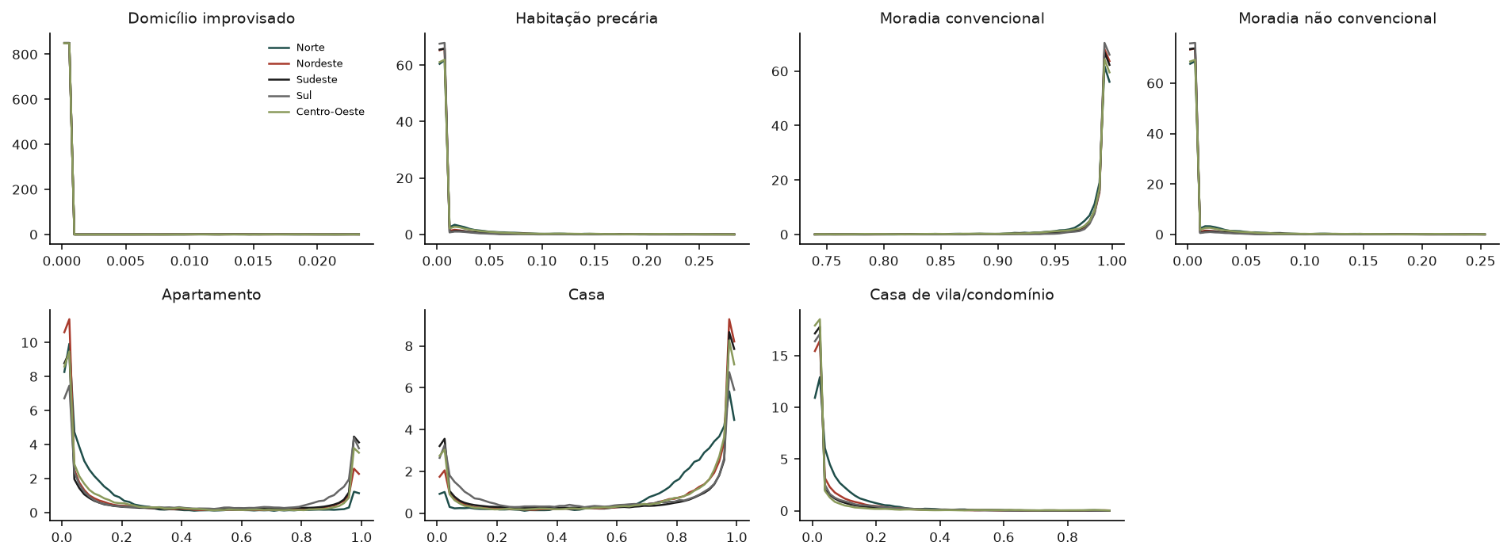
Morfologia: as regiões têm formas diferentes de distribuição
Como ler Uma curva por região em cada painel: a altura indica onde os setores daquela região se concentram. As áreas sob as curvas são iguais, para que regiões grandes e pequenas sejam comparáveis.
O que mostra Em Domicílio improvisado, a mediana regional vai de 0,0000 (Centro-Oeste) a 0,0000 (Centro-Oeste).
F10 · figuras/F10_densidades_regiao_morfologia.png · Bloco 3. Distribuições
26
Notes:
A curva de densidade é um histograma suavizado e normalizado: a área sob ela vale 1, qualquer que seja o número de setores da região. Assim, comparam-se formas, não tamanhos. Picos em lugares diferentes indicam regiões com valores típicos diferentes; uma curva mais larga indica mais dispersão.
Como ler: Uma curva por região em cada painel: a altura indica onde os setores daquela região se concentram. As áreas sob as curvas são iguais, para que regiões grandes e pequenas sejam comparáveis.
O que mostra: Em Domicílio improvisado, a mediana regional vai de 0,0000 (Centro-Oeste) a 0,0000 (Centro-Oeste).

Slide 27
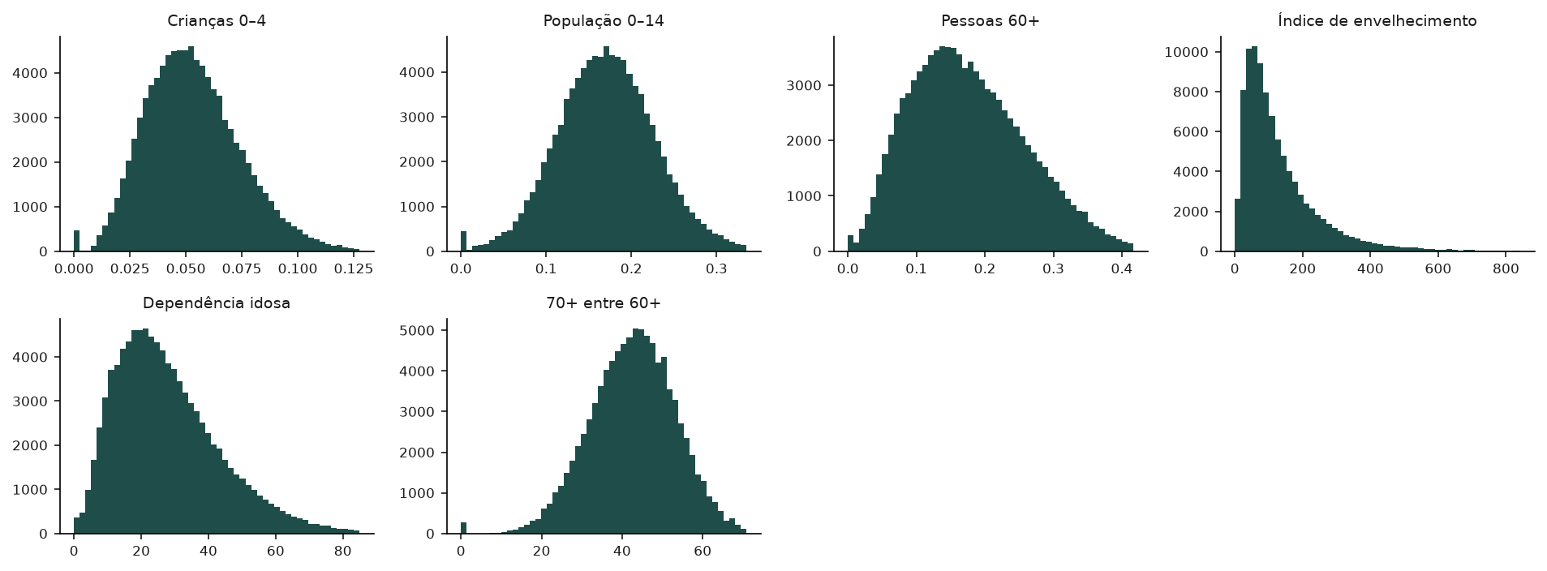
Demografia: Índice de envelhecimento tem a distribuição mais assimétrica (assimetria 5,71)
Como ler Um histograma por indicador da dimensão: no eixo horizontal, o valor; no vertical, quantos setores têm aquele valor. Os 0,5% maiores ficam de fora para a escala ser legível.
O que mostra Entre os indicadores de Demografia, a maior assimetria é a de Índice de envelhecimento (5,71).
F11 · figuras/F11_histogramas_demografia.png · Bloco 3. Distribuições
27
Notes:
O histograma divide o intervalo de valores em 50 faixas iguais e conta os setores em cada uma. Uma barra alta junto do zero indica muitos setores sem o problema medido; uma cauda longa à direita indica poucos setores com valores muito altos. Os 0,5% de valores mais altos são omitidos só no desenho, para que a cauda não esmague a escala; as tabelas usam todos os valores.
Como ler: Um histograma por indicador da dimensão: no eixo horizontal, o valor; no vertical, quantos setores têm aquele valor. Os 0,5% maiores ficam de fora para a escala ser legível.
O que mostra: Entre os indicadores de Demografia, a maior assimetria é a de Índice de envelhecimento (5,71).

Slide 28
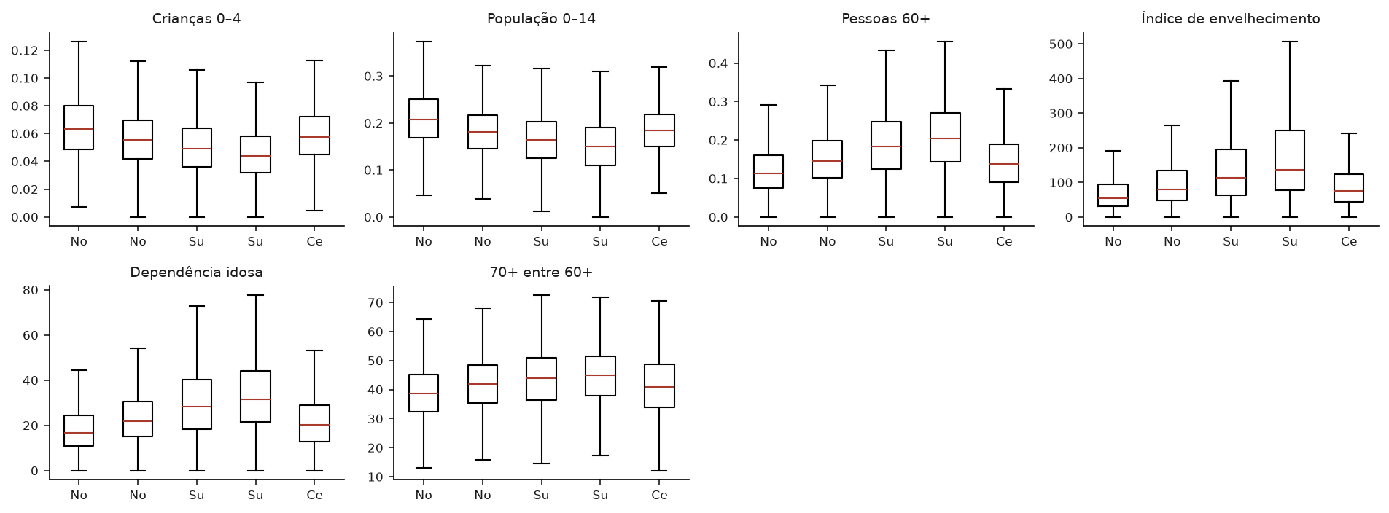
Demografia: Crianças 0–4 tem mediana de 0,0635 no Norte e 0,0441 no Sul
Como ler Uma caixa por região: a linha dentro é a mediana, a caixa vai do 1º ao 3º quartil e as hastes até 1,5 intervalo interquartil. Os pontos extremos não são desenhados (ver bloco 5).
O que mostra No primeiro indicador da dimensão (Crianças 0–4), a mediana regional vai de 0,0441 (Sul) a 0,0635 (Norte).
F12 · figuras/F12_boxplots_regiao_demografia.png · Bloco 3. Distribuições
28
Notes:
O diagrama de caixa resume a distribuição em cinco números. A caixa contém a metade central dos setores; se as caixas de duas regiões não se sobrepõem, a diferença entre elas é grande. Quando a mediana e o 1º quartil coincidem com zero, a caixa fica achatada no chão: é o caso dos indicadores com muitos zeros.
Como ler: Uma caixa por região: a linha dentro é a mediana, a caixa vai do 1º ao 3º quartil e as hastes até 1,5 intervalo interquartil. Os pontos extremos não são desenhados (ver bloco 5).
O que mostra: No primeiro indicador da dimensão (Crianças 0–4), a mediana regional vai de 0,0441 (Sul) a 0,0635 (Norte).

Slide 29
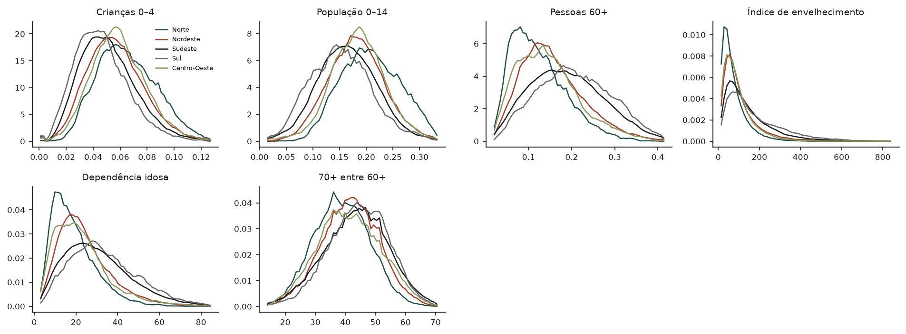
Demografia: as regiões têm formas diferentes de distribuição
Como ler Uma curva por região em cada painel: a altura indica onde os setores daquela região se concentram. As áreas sob as curvas são iguais, para que regiões grandes e pequenas sejam comparáveis.
O que mostra Em Crianças 0–4, a mediana regional vai de 0,0441 (Sul) a 0,0635 (Norte).
F13 · figuras/F13_densidades_regiao_demografia.png · Bloco 3. Distribuições
29
Notes:
A curva de densidade é um histograma suavizado e normalizado: a área sob ela vale 1, qualquer que seja o número de setores da região. Assim, comparam-se formas, não tamanhos. Picos em lugares diferentes indicam regiões com valores típicos diferentes; uma curva mais larga indica mais dispersão.
Como ler: Uma curva por região em cada painel: a altura indica onde os setores daquela região se concentram. As áreas sob as curvas são iguais, para que regiões grandes e pequenas sejam comparáveis.
O que mostra: Em Crianças 0–4, a mediana regional vai de 0,0441 (Sul) a 0,0635 (Norte).

Slide 30
4
Faltantes e sigilo
Onde faltam dados, e a falta é aleatória?
Neste bloco: T06 · F14 · T07 · F15
30
Notes:
O IBGE não divulga alguns valores para proteger o sigilo de setores pequenos. Se a falta fosse aleatória, bastaria descartar os setores sem dado; como ela se concentra em setores pequenos, descartar muda o retrato. Este bloco mostra onde estão os faltantes e como eles se distribuem pelo tamanho do setor.

Slide 31
O maior percentual de faltantes é o de Banheiro graduado em São Luís (43,8%)
Município (% sem valor) | Banheiro graduado | Analfabetismo 15+ | Sem banheiro | Água só no terreno | Água não chega
São Luís | 43,8% | 9,9% | 21,9% | 17,9% | 21,3%
Belém | 38,2% | 6,8% | 27,4% | 23,3% | 22,5%
Manaus | 31,4% | 9,5% | 24,3% | 27,0% | 19,9%
Teresina | 31,2% | 4,8% | 23,7% | 21,9% | 11,3%
Recife | 26,4% | 10,4% | 21,0% | 22,9% | 21,6%
Feira de Santana | 26,3% | 6,3% | 20,2% | 25,8% | 22,6%
Fortaleza | 21,5% | 5,9% | 18,6% | 24,9% | 26,2%
Duque de Caxias | 20,2% | 8,0% | 18,0% | 23,4% | 23,0%
Nova Iguaçu | 19,1% | 6,6% | 17,5% | 23,6% | 20,8%
Natal | 18,9% | 5,0% | 17,0% | 25,6% | 17,7%
Salvador | 18,5% | 13,0% | 17,2% | 22,1% | 15,9%
Maceió | 17,3% | 5,9% | 15,3% | 22,9% | 14,0%
Porto Alegre | 17,3% | 27,5% | 14,3% | 11,7% | 5,7%
São Gonçalo | 14,8% | 13,8% | 13,5% | 22,7% | 17,5%
Campo Grande | 11,1% | 10,9% | 10,2% | 20,8% | 12,4%
Rio de Janeiro | 9,9% | 20,0% | 9,3% | 17,3% | 7,3%
Como ler Uma linha por município e uma coluna por indicador; cada célula é o percentual de setores do município sem aquele indicador.
O que mostra A célula mais alta é Banheiro graduado em São Luís, com 43,8% dos setores sem valor.
Recorte da tabela para o slide; a tabela completa está no CSV indicado no rodapé.
T06 · tabelas/T06_faltantes_por_municipio.csv · Bloco 4. Faltantes e sigilo
31
Notes:
Os faltantes não se espalham por igual entre os municípios. Onde eles se concentram, um índice calculado só com setores completos retrata pior o município, porque os setores que saem não são uma amostra ao acaso.
Como ler: Uma linha por município e uma coluna por indicador; cada célula é o percentual de setores do município sem aquele indicador.
O que mostra: A célula mais alta é Banheiro graduado em São Luís, com 43,8% dos setores sem valor.

Slide 32
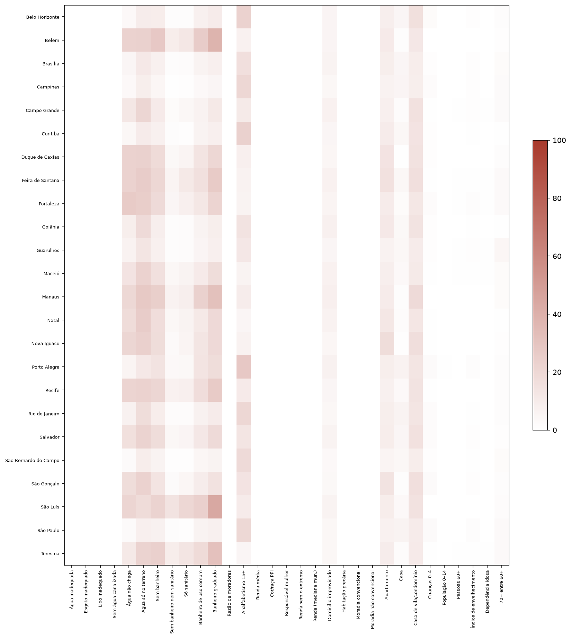
Os faltantes se concentram em poucos indicadores e municípios
Como ler Mapa de calor: linhas são municípios, colunas são indicadores; quanto mais escura a célula, maior o percentual de setores sem valor.
O que mostra O ponto mais escuro é Banheiro graduado em São Luís (43,8%).
F14 · figuras/F14_mapa_faltantes.png · Bloco 4. Faltantes e sigilo
32
Notes:
O mapa de calor mostra a tabela anterior como cores. Colunas inteiras escuras indicam indicadores com sigilo ou denominador frequentemente zero; linhas escuras indicam municípios com muitos setores pequenos.
Como ler: Mapa de calor: linhas são municípios, colunas são indicadores; quanto mais escura a célula, maior o percentual de setores sem valor.
O que mostra: O ponto mais escuro é Banheiro graduado em São Luís (43,8%).

Slide 33
O analfabetismo falta em 29,2% dos menores setores e em 4,0% dos maiores
Décimo | Moradores (mín.) | Moradores (máx.) | % sem renda | % sem analfabetismo | % em FCU
1 | 6 | 210 | 0,1% | 29,2% | 24,8%
2 | 210 | 296 | 0,0% | 26,7% | 19,1%
3 | 296 | 363 | 0,0% | 24,7% | 16,2%
4 | 363 | 421 | 0,0% | 20,6% | 15,5%
5 | 421 | 477 | 0,0% | 17,6% | 15,2%
6 | 477 | 536 | 0,0% | 13,7% | 15,4%
7 | 536 | 602 | 0,0% | 11,0% | 17,3%
8 | 602 | 685 | 0,0% | 8,6% | 18,8%
9 | 685 | 810 | 0,0% | 6,2% | 21,4%
10 | 810 | 3.956 | 0,0% | 4,0% | 26,2%
Como ler Os setores são divididos em dez grupos iguais pelo número de moradores (1 = os menores). Para cada grupo, o percentual de setores sem renda e sem analfabetismo, e o percentual em FCU.
O que mostra Sem renda: 0,1% no primeiro décimo e 0,0% no último. Sem analfabetismo: 29,2% e 4,0%.
T07 · tabelas/T07_sigilo_por_porte_do_setor.csv · Bloco 4. Faltantes e sigilo
33
Notes:
Se a falta de dados fosse aleatória, o percentual de faltantes seria parecido em todos os décimos. Quando ele se concentra nos setores pequenos, a falta é não aleatória: o IBGE suprime valores para proteger o sigilo de quem mora em setores com poucos domicílios. A consequência é que análises só com setores completos sub-representam setores pequenos.
Como ler: Os setores são divididos em dez grupos iguais pelo número de moradores (1 = os menores). Para cada grupo, o percentual de setores sem renda e sem analfabetismo, e o percentual em FCU.
O que mostra: Sem renda: 0,1% no primeiro décimo e 0,0% no último. Sem analfabetismo: 29,2% e 4,0%.

Slide 34
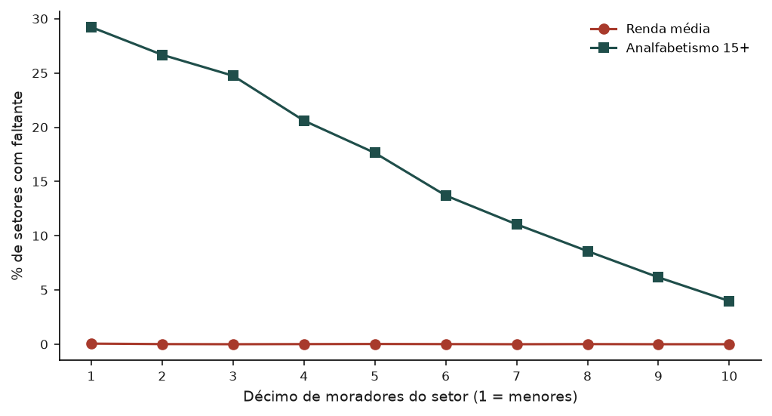
A falta de dados depende do tamanho do setor
Como ler Eixo horizontal: décimo de moradores do setor (1 = menores). Eixo vertical: percentual de setores sem o indicador.
O que mostra Renda: de 0,1% a 0,0%; analfabetismo: de 29,2% a 4,0%, do menor ao maior décimo.
F15 · figuras/F15_sigilo_por_porte_do_setor.png · Bloco 4. Faltantes e sigilo
34
Notes:
As duas linhas mostram a mesma tabela em forma de gráfico. Uma linha que desce da esquerda para a direita é o sinal do sigilo: quanto menor o setor, mais provável que o valor tenha sido suprimido.
Como ler: Eixo horizontal: décimo de moradores do setor (1 = menores). Eixo vertical: percentual de setores sem o indicador.
O que mostra: Renda: de 0,1% a 0,0%; analfabetismo: de 29,2% a 4,0%, do menor ao maior décimo.

Slide 35
5
Extremos
Que setores têm valores fora do comum, e por qual critério?
Neste bloco: T08 · T09 · T10 · T11 · F16
35
Notes:
Um extremo não é um erro por definição: pode ser um setor realmente diferente. O critério muda com o indicador: o intervalo interquartil onde ele funciona, um critério próprio para a renda e, nos indicadores em que a maioria dos setores vale zero, o critério aplicado só aos valores acima de zero.

Slide 36
Moradia convencional tem a maior proporção de extremos (6,8%)
Indicador | Critério | Limite sup. | Extremos | % extremos | % zeros
Água inadequada | inflação de zeros: Tukey k=3 só entre os valores acima de zero | 1,4293 | 0 | 0,0% | 75,3%
Esgoto inadequado | inflação de zeros: Tukey k=3 só entre os valores acima de zero | 1,9258 | 0 | 0,0% | 73,3%
Lixo inadequado | inflação de zeros: Tukey k=3 só entre os valores acima de zero | 2,1215 | 0 | 0,0% | 62,5%
Sem água canalizada | inflação de zeros: Tukey k=3 só entre os valores acima de zero | 0,1151 | 2.554 | 2,7% | 70,2%
Água não chega | inflação de zeros: Tukey k=3 só entre os valores acima de zero | 0,2395 | 361 | 0,4% | 94,8%
Água só no terreno | inflação de zeros: Tukey k=3 só entre os valores acima de zero | 0,2767 | 682 | 0,8% | 88,7%
Sem banheiro | inflação de zeros: Tukey k=3 só entre os valores acima de zero | 0,1408 | 235 | 0,3% | 95,8%
Sem banheiro nem sanitário | inflação de zeros: Tukey k=3 só entre os valores acima de zero | 0,1331 | 21 | 0,0% | 99,7%
Como ler Uma linha por indicador: o critério usado, os limites, quantos setores passam deles e o percentual de zeros.
O que mostra O maior percentual de extremos é o de Moradia convencional (6,8%), pelo critério “Tukey k=3 (intervalo interquartil)”.
T08 · tabelas/T08_extremos_por_indicador.csv · Bloco 5. Extremos · parte 1 de 3
36
Notes:
O critério de Tukey marca como extremo o valor que fica a mais de 3 intervalos interquartis abaixo do 1º quartil ou acima do 3º (o intervalo interquartil é a distância entre o 1º e o 3º quartil). Nos indicadores com mediana zero esse intervalo é zero, e qualquer valor positivo viraria extremo; por isso, neles, o critério é aplicado só aos valores acima de zero. A renda usa o critério próprio do projeto: limite de Tukey dentro de cada município e um teste de coerência com o perfil do setor, que separa a renda alta de verdade (EXTREMO) da provável inconsistência (SUSPEITO).
Como ler: Uma linha por indicador: o critério usado, os limites, quantos setores passam deles e o percentual de zeros.
O que mostra: O maior percentual de extremos é o de Moradia convencional (6,8%), pelo critério “Tukey k=3 (intervalo interquartil)”.

Slide 37
Moradia convencional tem a maior proporção de extremos (6,8%)
Indicador | Critério | Limite sup. | Extremos | % extremos | % zeros
Só sanitário | inflação de zeros: Tukey k=3 só entre os valores acima de zero | 0,1883 | 49 | 0,1% | 99,1%
Banheiro de uso comum | inflação de zeros: Tukey k=3 só entre os valores acima de zero | 0,1158 | 130 | 0,2% | 97,4%
Banheiro graduado | inflação de zeros: Tukey k=3 só entre os valores acima de zero | 0,0680 | 136 | 0,2% | 97,9%
Razão de moradores | Tukey k=3 (intervalo interquartil) | 4,2765 | 64 | 0,1% | 0,0%
Analfabetismo 15+ | Tukey k=3 (intervalo interquartil) | 0,1599 | 726 | 0,9% | 10,9%
Renda média | renda: Tukey k=3 no município + coerência do perfil do setor | — | 3.116 | 3,3% | 0,0%
Cor/raça PPI | Tukey k=3 (intervalo interquartil) | 1,7588 | 0 | 0,0% | 0,1%
Responsável mulher | Tukey k=3 (intervalo interquartil) | 0,9234 | 141 | 0,1% | 0,0%
Renda sem o extremo | Tukey k=3 (intervalo interquartil) | 14.886,53 | 3.280 | 3,4% | 0,0%
Renda (mediana mun.) | Tukey k=3 (intervalo interquartil) | 14.886,50 | 3.280 | 3,4% | 0,0%
Domicílio improvisado | inflação de zeros: Tukey k=3 só entre os valores acima de zero | 0,2625 | 70 | 0,1% | 99,2%
Como ler Uma linha por indicador: o critério usado, os limites, quantos setores passam deles e o percentual de zeros.
O que mostra O maior percentual de extremos é o de Moradia convencional (6,8%), pelo critério “Tukey k=3 (intervalo interquartil)”.
T08 · tabelas/T08_extremos_por_indicador.csv · Bloco 5. Extremos · parte 2 de 3
37
Notes:
O critério de Tukey marca como extremo o valor que fica a mais de 3 intervalos interquartis abaixo do 1º quartil ou acima do 3º (o intervalo interquartil é a distância entre o 1º e o 3º quartil). Nos indicadores com mediana zero esse intervalo é zero, e qualquer valor positivo viraria extremo; por isso, neles, o critério é aplicado só aos valores acima de zero. A renda usa o critério próprio do projeto: limite de Tukey dentro de cada município e um teste de coerência com o perfil do setor, que separa a renda alta de verdade (EXTREMO) da provável inconsistência (SUSPEITO).
Como ler: Uma linha por indicador: o critério usado, os limites, quantos setores passam deles e o percentual de zeros.
O que mostra: O maior percentual de extremos é o de Moradia convencional (6,8%), pelo critério “Tukey k=3 (intervalo interquartil)”.

Slide 38
Moradia convencional tem a maior proporção de extremos (6,8%)
Indicador | Critério | Limite sup. | Extremos | % extremos | % zeros
Habitação precária | inflação de zeros: Tukey k=3 só entre os valores acima de zero | 0,3037 | 436 | 0,5% | 92,1%
Moradia convencional | Tukey k=3 (intervalo interquartil) | 1,0182 | 6.513 | 6,8% | 0,0%
Moradia não convencional | inflação de zeros: Tukey k=3 só entre os valores acima de zero | 0,2980 | 387 | 0,4% | 92,7%
Apartamento | Tukey k=3 (intervalo interquartil) | 3,2415 | 0 | 0,0% | 37,5%
Casa | Tukey k=3 (intervalo interquartil) | 2,9713 | 0 | 0,0% | 10,6%
Casa de vila/condomínio | inflação de zeros: Tukey k=3 só entre os valores acima de zero | 0,5955 | 1.344 | 1,6% | 70,0%
Crianças 0–4 | Tukey k=3 (intervalo interquartil) | 0,1522 | 109 | 0,1% | 0,5%
População 0–14 | Tukey k=3 (intervalo interquartil) | 0,4377 | 8 | 0,0% | 0,5%
Pessoas 60+ | Tukey k=3 (intervalo interquartil) | 0,5934 | 15 | 0,0% | 0,3%
Índice de envelhecimento | Tukey k=3 (intervalo interquartil) | 528,5381 | 1.708 | 1,8% | 0,2%
Dependência idosa | Tukey k=3 (intervalo interquartil) | 98,6751 | 191 | 0,2% | 0,3%
70+ entre 60+ | Tukey k=3 (intervalo interquartil) | 92,8571 | 191 | 0,2% | 0,3%
Como ler Uma linha por indicador: o critério usado, os limites, quantos setores passam deles e o percentual de zeros.
O que mostra O maior percentual de extremos é o de Moradia convencional (6,8%), pelo critério “Tukey k=3 (intervalo interquartil)”.
T08 · tabelas/T08_extremos_por_indicador.csv · Bloco 5. Extremos · parte 3 de 3
38
Notes:
O critério de Tukey marca como extremo o valor que fica a mais de 3 intervalos interquartis abaixo do 1º quartil ou acima do 3º (o intervalo interquartil é a distância entre o 1º e o 3º quartil). Nos indicadores com mediana zero esse intervalo é zero, e qualquer valor positivo viraria extremo; por isso, neles, o critério é aplicado só aos valores acima de zero. A renda usa o critério próprio do projeto: limite de Tukey dentro de cada município e um teste de coerência com o perfil do setor, que separa a renda alta de verdade (EXTREMO) da provável inconsistência (SUSPEITO).
Como ler: Uma linha por indicador: o critério usado, os limites, quantos setores passam deles e o percentual de zeros.
O que mostra: O maior percentual de extremos é o de Moradia convencional (6,8%), pelo critério “Tukey k=3 (intervalo interquartil)”.

Slide 39
São Paulo concentra o maior número de marcações de extremo (7.097)
Município | Total | Moradia convencional | Renda sem o extremo | Renda (mediana mun.) | Índice de envelhecimento
São Paulo | 7.097 | 1.821 | 1.586 | 1.586 | 599
Rio de Janeiro | 3.889 | 978 | 513 | 513 | 492
Brasília | 1.512 | 412 | 369 | 369 | 20
Belo Horizonte | 1.192 | 476 | 145 | 145 | 125
Manaus | 1.155 | 429 | 38 | 38 | 0
São Luís | 1.118 | 386 | 19 | 19 | 0
Fortaleza | 925 | 179 | 35 | 35 | 15
Salvador | 919 | 145 | 84 | 84 | 102
Recife | 877 | 165 | 76 | 76 | 9
Goiânia | 832 | 460 | 67 | 67 | 15
São Gonçalo | 754 | 121 | 3 | 3 | 14
Belém | 698 | 109 | 21 | 21 | 3
Duque de Caxias | 653 | 74 | 1 | 1 | 2
Maceió | 566 | 39 | 8 | 8 | 1
Porto Alegre | 554 | 80 | 88 | 88 | 162
Nova Iguaçu | 521 | 70 | 2 | 2 | 5
Como ler Uma linha por município e uma coluna por indicador, com o número de setores marcados; a coluna total soma todas as marcações.
O que mostra O município com mais marcações é São Paulo, com 7.097 no total.
Recorte da tabela para o slide; a tabela completa está no CSV indicado no rodapé.
T09 · tabelas/T09_extremos_por_municipio.csv · Bloco 5. Extremos
39
Notes:
O total soma marcações, não setores: um setor extremo em dois indicadores conta duas vezes. Municípios grandes tendem a ter mais marcações só por terem mais setores; a comparação justa é com o número de setores de cada um (bloco 2).
Como ler: Uma linha por município e uma coluna por indicador, com o número de setores marcados; a coluna total soma todas as marcações.
O que mostra: O município com mais marcações é São Paulo, com 7.097 no total.

Slide 40
Os setores mais distantes da mediana, indicador por indicador
Indicador | Município | Setor | Valor | Mediana global
Sem água canalizada | Manaus | 130260305100279 | 1,0000 | 0,0000
Água não chega | Duque de Caxias | 330170220000079 | 1,0000 | 0,0000
Água só no terreno | Manaus | 130260305100279 | 1,0000 | 0,0000
Sem banheiro | Rio de Janeiro | 330455705250341 | 1,0000 | 0,0000
Sem banheiro nem sanitário | São Paulo | 355030830001117 | 0,6667 | 0,0000
Só sanitário | Campo Grande | 500270405110448 | 0,8444 | 0,0000
Banheiro de uso comum | Rio de Janeiro | 330455705250341 | 1,0000 | 0,0000
Banheiro graduado | São Paulo | 355030830001117 | 0,6667 | 0,0000
Razão de moradores | Rio de Janeiro | 330455705080087 | 6,9135 | 2,7074
Analfabetismo 15+ | Salvador | 292740805180776 | 0,7255 | 0,0266
Renda média | Belo Horizonte | 310620005650366 | 170.418,06 | 2.593,06
Responsável mulher | Manaus | 130260305100324 | 0,0000 | 0,5361
Renda sem o extremo | São Paulo | 355030832000202 | 140.172,64 | 2.593,05
Como ler Até dez setores por indicador, os mais distantes da mediana entre os marcados como extremo: código do setor, município, valor e mediana global.
O que mostra No topo da lista de Renda média está um setor de Belo Horizonte, com valor 170.418,06.
T10 · tabelas/T10_extremos_lista.csv · Bloco 5. Extremos · parte 1 de 2
40
Notes:
A lista serve para conferência caso a caso: abrir o setor, olhar o entorno e decidir se é um setor diferente de verdade ou um erro de registro. Nenhum setor é retirado das análises por estar nesta lista.
Como ler: Até dez setores por indicador, os mais distantes da mediana entre os marcados como extremo: código do setor, município, valor e mediana global.
O que mostra: No topo da lista de Renda média está um setor de Belo Horizonte, com valor 170.418,06.

Slide 41
Os setores mais distantes da mediana, indicador por indicador
Indicador | Município | Setor | Valor | Mediana global
Renda (mediana mun.) | São Paulo | 355030832000202 | 140.172,64 | 2.593,06
Domicílio improvisado | Rio de Janeiro | 330455705300460 | 0,9725 | 0,0000
Habitação precária | Belo Horizonte | 310620060660397 | 1,0000 | 0,0000
Moradia convencional | Belo Horizonte | 310620060660397 | 0,0000 | 1,0000
Moradia não convencional | Belo Horizonte | 310620060660397 | 1,0000 | 0,0000
Casa de vila/condomínio | Manaus | 130260305110210 | 1,0000 | 0,0000
Crianças 0–4 | Teresina | 221100105080289 | 0,3333 | 0,0515
População 0–14 | Brasília | 530010805060487 | 0,4844 | 0,1705
Pessoas 60+ | Brasília | 530010805140094 | 0,8571 | 0,1673
Índice de envelhecimento | Fortaleza | 230440005140173 | 4.750,0000 | 98,1308
Dependência idosa | Brasília | 530010805140094 | 1.000,0000 | 25,4237
70+ entre 60+ | Manaus | 130260305080037 | 100,0000 | 43,0168
Como ler Até dez setores por indicador, os mais distantes da mediana entre os marcados como extremo: código do setor, município, valor e mediana global.
O que mostra No topo da lista de Renda média está um setor de Belo Horizonte, com valor 170.418,06.
Recorte da tabela para o slide; a tabela completa está no CSV indicado no rodapé.
T10 · tabelas/T10_extremos_lista.csv · Bloco 5. Extremos · parte 2 de 2
41
Notes:
A lista serve para conferência caso a caso: abrir o setor, olhar o entorno e decidir se é um setor diferente de verdade ou um erro de registro. Nenhum setor é retirado das análises por estar nesta lista.
Como ler: Até dez setores por indicador, os mais distantes da mediana entre os marcados como extremo: código do setor, município, valor e mediana global.
O que mostra: No topo da lista de Renda média está um setor de Belo Horizonte, com valor 170.418,06.

Slide 42
52 setores têm renda suspeita e 3.064 têm renda extrema coerente
Classe | Setores | %
NORMAL | 92.084 | 96,73%
EXTREMO | 3.064 | 3,22%
SUSPEITO | 52 | 0,05%
Como ler Cada setor com renda recebe uma classe: NORMAL, EXTREMO (acima do limite do município, mas coerente com o perfil) ou SUSPEITO (acima do limite e incoerente).
O que mostra São 52 setores SUSPEITO (0,05%) e 3.064 EXTREMO.
T11 · tabelas/T11_renda_classes.csv · Bloco 5. Extremos
42
Notes:
A classe vem do rastreio da renda do projeto (src/ivs_censo/renda.py). Um setor de renda alta com baixo analfabetismo e pouca população preta, parda ou indígena é coerente; o mesmo valor num setor com perfil oposto é suspeito. A variante de renda “sem o extremo” retira esses valores; a referência usa a renda original.
Como ler: Cada setor com renda recebe uma classe: NORMAL, EXTREMO (acima do limite do município, mas coerente com o perfil) ou SUSPEITO (acima do limite e incoerente).
O que mostra: São 52 setores SUSPEITO (0,05%) e 3.064 EXTREMO.

Slide 43
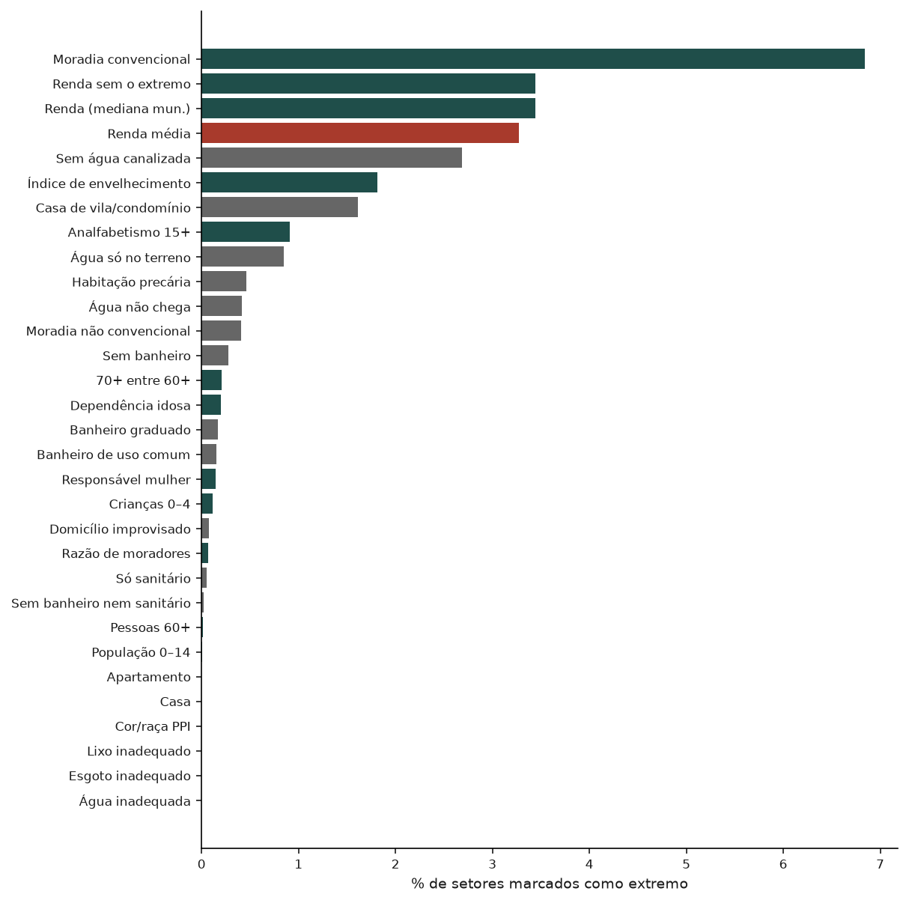
A proporção de extremos varia muito de um indicador para outro
Como ler Uma barra por indicador, com o percentual de setores marcados; a cor indica o critério (petróleo: Tukey; cinza: inflação de zeros; argila: renda).
O que mostra A barra mais longa é a de Moradia convencional (6,8%).
F16 · figuras/F16_extremos_por_indicador.png · Bloco 5. Extremos
43
Notes:
Os percentuais não são comparáveis de forma direta entre critérios diferentes: o critério da inflação de zeros olha só os setores com valor acima de zero. O gráfico serve para localizar os indicadores em que os extremos merecem atenção.
Como ler: Uma barra por indicador, com o percentual de setores marcados; a cor indica o critério (petróleo: Tukey; cinza: inflação de zeros; argila: renda).
O que mostra: A barra mais longa é a de Moradia convencional (6,8%).

Slide 44
6
Correlações
Que indicadores andam juntos?
Neste bloco: T12 · T13 · T14 · F17 · F18
44
Notes:
A correlação mede o quanto dois indicadores sobem e descem juntos, de −1 a 1. Pares muito correlacionados medem quase a mesma coisa; pares sem correlação trazem informação diferente. O bloco mostra as duas medidas usuais (Spearman, por postos, e Pearson, linear) e agrupa os indicadores parecidos.

Slide 45
Renda média e Renda sem o extremo formam o par mais correlacionado (ρ = 1,0000)
Componentes do índice | Água inadequada | Esgoto inadequado | Razão de moradores | Analfabetismo 15+ | Renda média | Cor/raça PPI | Banheiro graduado
Água inadequada | 1,00 | 0,41 | 0,24 | 0,22 | -0,25 | 0,34 | 0,13
Esgoto inadequado | 0,41 | 1,00 | 0,34 | 0,43 | -0,45 | 0,43 | 0,13
Banheiro graduado | 0,13 | 0,13 | 0,07 | 0,12 | -0,12 | 0,12 | 1,00
Razão de moradores | 0,24 | 0,34 | 1,00 | 0,42 | -0,44 | 0,46 | 0,07
Analfabetismo 15+ | 0,22 | 0,43 | 0,42 | 1,00 | -0,76 | 0,64 | 0,12
Renda média | -0,25 | -0,45 | -0,44 | -0,76 | 1,00 | -0,82 | -0,12
Cor/raça PPI | 0,34 | 0,43 | 0,46 | 0,64 | -0,82 | 1,00 | 0,12
Como ler Matriz de correlação de Spearman: cada célula é a correlação entre o indicador da linha e o da coluna, de −1 a 1.
O que mostra A maior correlação em módulo é entre Renda média e Renda sem o extremo (ρ = 1,0000).
Recorte da tabela para o slide; a tabela completa está no CSV indicado no rodapé.
T12 · tabelas/T12_correlacao_spearman.csv · Bloco 6. Correlações
45
Notes:
A correlação de Spearman é calculada sobre os postos (a ordem dos setores), não sobre os valores. Por isso é pouco afetada por extremos e capta relações que sobem sempre, mesmo que não em linha reta. Valor perto de 1: os setores ordenados por um indicador ficam quase na mesma ordem pelo outro; perto de −1: ordem invertida; perto de 0: sem relação de ordem. Cada par usa os setores com os dois valores.
Como ler: Matriz de correlação de Spearman: cada célula é a correlação entre o indicador da linha e o da coluna, de −1 a 1.
O que mostra: A maior correlação em módulo é entre Renda média e Renda sem o extremo (ρ = 1,0000).

Slide 46
Na correlação linear, o par mais forte é Renda média × Renda sem o extremo (r = 1,0000)
Componentes do índice | Água inadequada | Esgoto inadequado | Razão de moradores | Analfabetismo 15+ | Renda média | Cor/raça PPI | Banheiro graduado
Água inadequada | 1,00 | 0,25 | 0,17 | 0,15 | -0,09 | 0,22 | 0,10
Esgoto inadequado | 0,25 | 1,00 | 0,26 | 0,38 | -0,22 | 0,30 | 0,11
Banheiro graduado | 0,10 | 0,11 | 0,02 | 0,11 | -0,04 | 0,06 | 1,00
Razão de moradores | 0,17 | 0,26 | 1,00 | 0,32 | -0,32 | 0,47 | 0,02
Analfabetismo 15+ | 0,15 | 0,38 | 0,32 | 1,00 | -0,43 | 0,52 | 0,11
Renda média | -0,09 | -0,22 | -0,32 | -0,43 | 1,00 | -0,70 | -0,04
Cor/raça PPI | 0,22 | 0,30 | 0,47 | 0,52 | -0,70 | 1,00 | 0,06
Como ler Matriz de correlação de Pearson, com a mesma leitura da de Spearman.
O que mostra A maior correlação de Pearson em módulo é entre Renda média e Renda sem o extremo (r = 1,0000).
Recorte da tabela para o slide; a tabela completa está no CSV indicado no rodapé.
T13 · tabelas/T13_correlacao_pearson.csv · Bloco 6. Correlações
46
Notes:
A correlação de Pearson mede a relação em linha reta entre os valores. Ela é sensível a extremos e a distribuições muito assimétricas, como as do saneamento. Quando Pearson e Spearman divergem muito para um mesmo par, a relação é puxada por poucos setores extremos ou não é linear.
Como ler: Matriz de correlação de Pearson, com a mesma leitura da de Spearman.
O que mostra: A maior correlação de Pearson em módulo é entre Renda média e Renda sem o extremo (r = 1,0000).

Slide 47
O par mais redundante é Renda sem o extremo × Renda (mediana mun.) (ρ = 1,0000)
Indicador | Indicador | Spearman | Pearson
Renda sem o extremo | Renda (mediana mun.) | 1,0000 | 1,0000
Renda média | Renda sem o extremo | 1,0000 | 1,0000
Sem banheiro | Banheiro graduado | 1,0000 | 0,9333
Renda média | Renda (mediana mun.) | 1,0000 | 0,9919
Pessoas 60+ | Dependência idosa | 0,9957 | 0,9555
Habitação precária | Moradia não convencional | 0,9647 | 0,9345
Pessoas 60+ | Índice de envelhecimento | 0,9575 | 0,7487
Banheiro de uso comum | Banheiro graduado | 0,9386 | 0,5667
Índice de envelhecimento | Dependência idosa | 0,9315 | 0,7334
Sem banheiro | Banheiro de uso comum | 0,9293 | 0,8254
Como ler Os pares de indicadores com correlação de pelo menos 0,80 em módulo, por Spearman ou por Pearson, do mais forte para o mais fraco.
O que mostra No topo: Renda sem o extremo × Renda (mediana mun.), com Spearman 1,0000 e Pearson 1,0000.
T14 · tabelas/T14_pares_acima_de_080.csv · Bloco 6. Correlações · parte 1 de 2
47
Notes:
Dois indicadores com correlação acima de 0,80 medem praticamente a mesma coisa. Pôr os dois no índice dá peso dobrado a essa dimensão. Muitas vezes são variantes de um mesmo conceito (por exemplo, as três rendas ou as várias definições de água), e a escolha entre elas é uma das decisões que as versões do eixo B exploram.
Como ler: Os pares de indicadores com correlação de pelo menos 0,80 em módulo, por Spearman ou por Pearson, do mais forte para o mais fraco.
O que mostra: No topo: Renda sem o extremo × Renda (mediana mun.), com Spearman 1,0000 e Pearson 1,0000.

Slide 48
O par mais redundante é Renda sem o extremo × Renda (mediana mun.) (ρ = 1,0000)
Indicador | Indicador | Spearman | Pearson
População 0–14 | Índice de envelhecimento | -0,9184 | -0,7277
Apartamento | Casa | -0,9055 | -0,9520
Crianças 0–4 | População 0–14 | 0,8470 | 0,8429
Sem água canalizada | Água só no terreno | 0,8210 | 0,8700
Cor/raça PPI | Renda sem o extremo | -0,8197 | -0,7019
Cor/raça PPI | Renda (mediana mun.) | -0,8197 | -0,7019
Renda média | Cor/raça PPI | -0,8197 | -0,6959
Crianças 0–4 | Índice de envelhecimento | -0,8135 | -0,6348
Moradia convencional | Moradia não convencional | -0,5137 | -0,9786
Habitação precária | Moradia convencional | -0,4986 | -0,9185
Como ler Os pares de indicadores com correlação de pelo menos 0,80 em módulo, por Spearman ou por Pearson, do mais forte para o mais fraco.
O que mostra No topo: Renda sem o extremo × Renda (mediana mun.), com Spearman 1,0000 e Pearson 1,0000.
T14 · tabelas/T14_pares_acima_de_080.csv · Bloco 6. Correlações · parte 2 de 2
48
Notes:
Dois indicadores com correlação acima de 0,80 medem praticamente a mesma coisa. Pôr os dois no índice dá peso dobrado a essa dimensão. Muitas vezes são variantes de um mesmo conceito (por exemplo, as três rendas ou as várias definições de água), e a escolha entre elas é uma das decisões que as versões do eixo B exploram.
Como ler: Os pares de indicadores com correlação de pelo menos 0,80 em módulo, por Spearman ou por Pearson, do mais forte para o mais fraco.
O que mostra: No topo: Renda sem o extremo × Renda (mediana mun.), com Spearman 1,0000 e Pearson 1,0000.

Slide 49
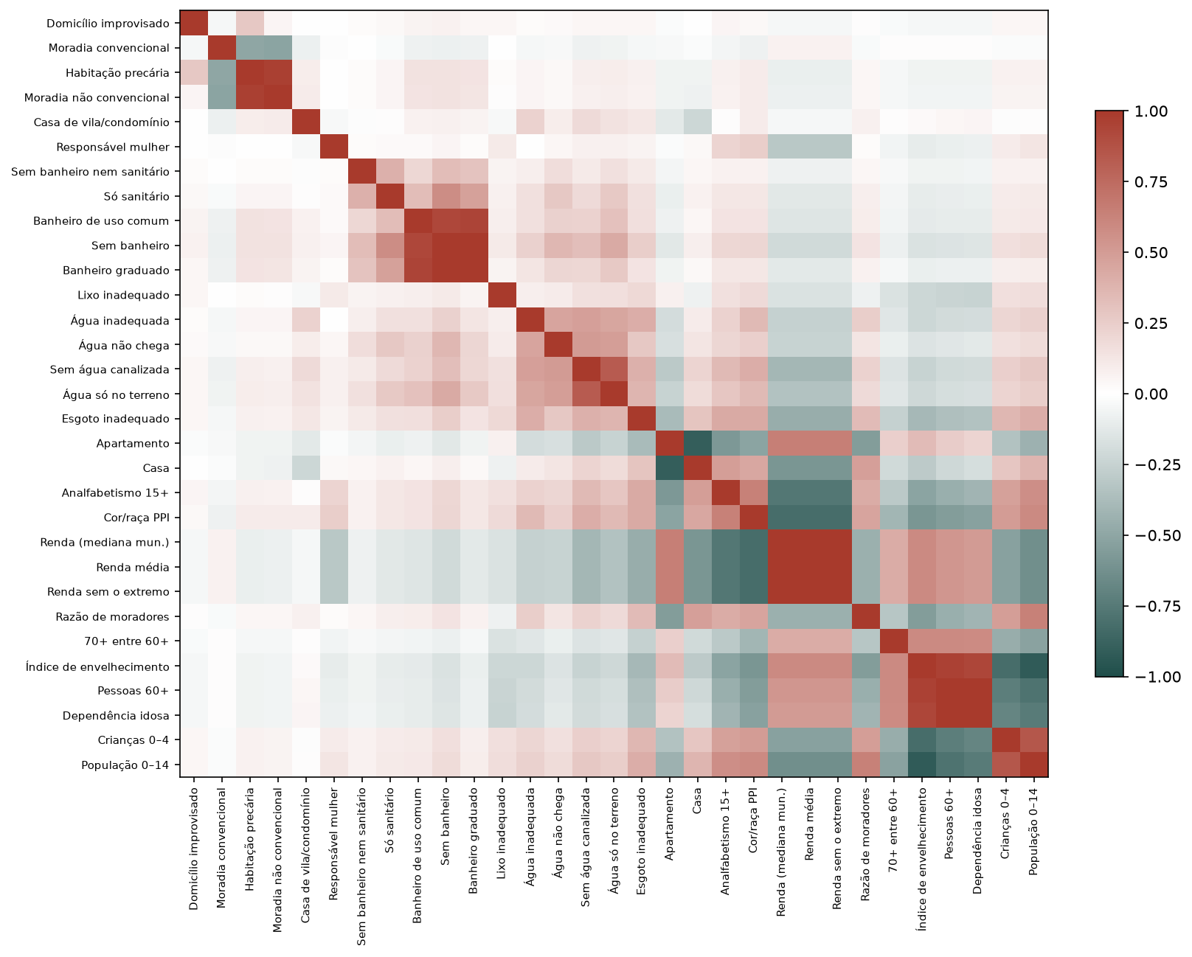
Os indicadores formam grupos de correlação
Como ler Mapa de calor da correlação de Spearman, com os indicadores reordenados pelo agrupamento do dendrograma; argila é correlação positiva, petróleo negativa.
O que mostra O par mais forte é Renda média × Renda sem o extremo (ρ = 1,0000).
F17 · figuras/F17_mapa_spearman.png · Bloco 6. Correlações
49
Notes:
A reordenação põe lado a lado os indicadores que se correlacionam entre si, e os blocos de cor ao longo da diagonal revelam os grupos. Um grupo nítido costuma corresponder a uma dimensão: socioeconômica, saneamento, moradia, idade.
Como ler: Mapa de calor da correlação de Spearman, com os indicadores reordenados pelo agrupamento do dendrograma; argila é correlação positiva, petróleo negativa.
O que mostra: O par mais forte é Renda média × Renda sem o extremo (ρ = 1,0000).

Slide 50
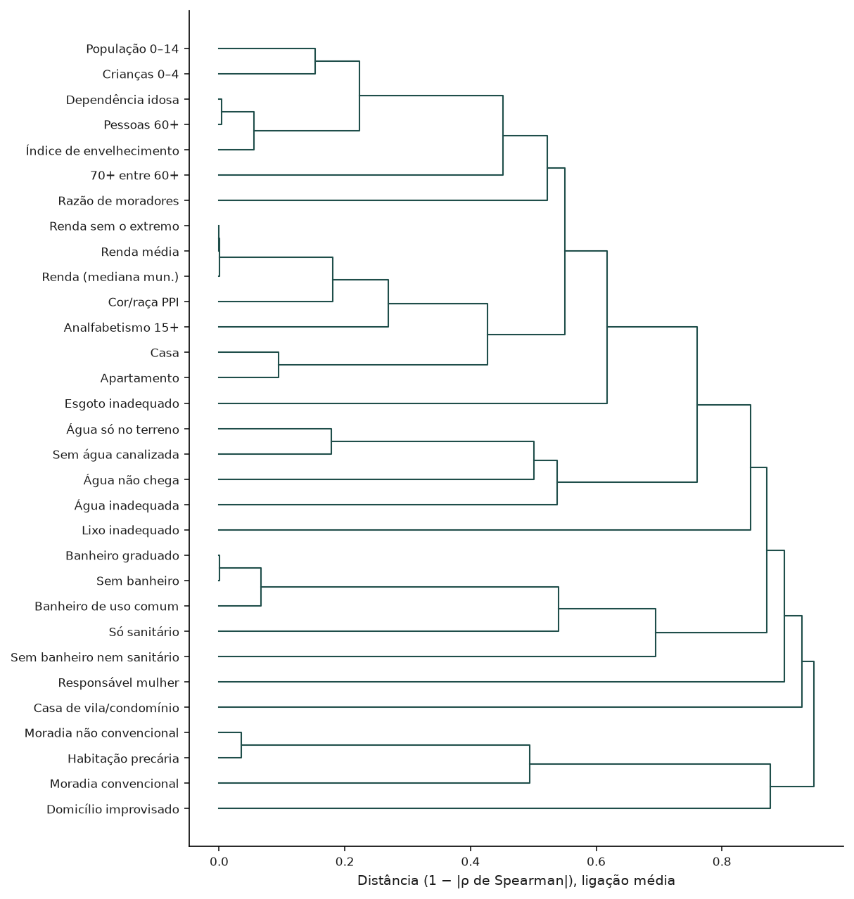
O dendrograma junta os indicadores que medem coisas parecidas
Como ler Cada indicador é uma folha à esquerda; as linhas os unem do mais parecido para o menos. Quanto mais à esquerda a união, mais correlacionados os indicadores.
O que mostra O par mais próximo é Renda média × Renda sem o extremo (ρ = 1,0000).
F18 · figuras/F18_dendrograma.png · Bloco 6. Correlações
50
Notes:
O dendrograma é o resultado de um agrupamento hierárquico: começa com cada indicador sozinho e, a cada passo, une os dois grupos mais próximos. A distância entre dois indicadores é 1 menos o módulo da correlação de Spearman (0 = idênticos, 1 = sem relação); entre grupos, usa-se a média das distâncias (ligação média). Ele é um retrato descritivo: não substitui a análise fatorial.
Como ler: Cada indicador é uma folha à esquerda; as linhas os unem do mais parecido para o menos. Quanto mais à esquerda a união, mais correlacionados os indicadores.
O que mostra: O par mais próximo é Renda média × Renda sem o extremo (ρ = 1,0000).

Slide 51
7
Favelas e comunidades urbanas (FCU)
Cada indicador, sozinho, separa os setores de favela dos demais?
Neste bloco: T15 · F19
51
Notes:
As favelas e comunidades urbanas delimitadas pelo IBGE servem de referência externa: um bom indicador de vulnerabilidade deve ter valores mais altos nelas. A comparação usa medianas e a AUC, que mede a capacidade de separar os dois grupos.

Slide 52
Cor/raça PPI é o indicador que mais separa as favelas (AUC 0,8465)
Indicador | Mediana FCU | Mediana fora | Diferença | AUC | Setores FCU
Cor/raça PPI | 0,7427 | 0,5122 | 0,2305 | 0,8465 | 18.083
População 0–14 | 0,2194 | 0,1588 | 0,0606 | 0,8148 | 18.071
Analfabetismo 15+ | 0,0550 | 0,0207 | 0,0343 | 0,8129 | 17.577
Crianças 0–4 | 0,0681 | 0,0478 | 0,0203 | 0,7661 | 17.948
Casa | 0,9866 | 0,8387 | 0,1479 | 0,7251 | 18.062
Razão de moradores | 2,9080 | 2,6633 | 0,2448 | 0,7154 | 18.083
Esgoto inadequado | 0,0294 | 0,0000 | 0,0294 | 0,6970 | 18.083
Lixo inadequado | 0,0492 | 0,0000 | 0,0492 | 0,6668 | 18.083
Sem água canalizada | 0,0031 | 0,0000 | 0,0031 | 0,6444 | 18.070
Responsável mulher | 0,5693 | 0,5282 | 0,0411 | 0,6411 | 18.079
Água só no terreno | 0,0000 | 0,0000 | 0,0000 | 0,5943 | 14.034
Água inadequada | 0,0000 | 0,0000 | 0,0000 | 0,5645 | 18.083
Sem banheiro | 0,0000 | 0,0000 | 0,0000 | 0,5571 | 14.154
Água não chega | 0,0000 | 0,0000 | 0,0000 | 0,5387 | 15.090
Banheiro de uso comum | 0,0000 | 0,0000 | 0,0000 | 0,5327 | 14.753
Habitação precária | 0,0000 | 0,0000 | 0,0000 | 0,5266 | 18.083
Como ler Uma linha por indicador: setores de FCU e fora, a mediana em cada grupo, a diferença e a AUC do indicador sozinho.
O que mostra Cor/raça PPI tem AUC 0,8465 (mediana 0,7427 em FCU e 0,5122 fora); a menor AUC é a de Renda sem o extremo (0,0972).
T15 · tabelas/T15_fcu_por_indicador.csv · Bloco 7. Favelas e comunidades urbanas (FCU) · parte 1 de 2
52
Notes:
A AUC (área sob a curva ROC) é a probabilidade de que um setor de favela, sorteado ao acaso, tenha valor maior que um setor de fora, também sorteado. AUC 0,5: o indicador não separa os grupos. Acima de 0,5: valores maiores nas favelas. Abaixo de 0,5: valores menores nas favelas (é o caso da renda, que entra no índice invertida). A AUC aqui é global, com todos os municípios juntos.
Como ler: Uma linha por indicador: setores de FCU e fora, a mediana em cada grupo, a diferença e a AUC do indicador sozinho.
O que mostra: Cor/raça PPI tem AUC 0,8465 (mediana 0,7427 em FCU e 0,5122 fora); a menor AUC é a de Renda sem o extremo (0,0972).

Slide 53
Cor/raça PPI é o indicador que mais separa as favelas (AUC 0,8465)
Indicador | Mediana FCU | Mediana fora | Diferença | AUC | Setores FCU
Banheiro graduado | 0,0000 | 0,0000 | 0,0000 | 0,5246 | 13.029
Moradia não convencional | 0,0000 | 0,0000 | 0,0000 | 0,5242 | 18.083
Só sanitário | 0,0000 | 0,0000 | 0,0000 | 0,5143 | 16.573
Sem banheiro nem sanitário | 0,0000 | 0,0000 | 0,0000 | 0,5049 | 16.809
Domicílio improvisado | 0,0000 | 0,0000 | 0,0000 | 0,5045 | 16.994
Casa de vila/condomínio | 0,0000 | 0,0000 | 0,0000 | 0,5042 | 15.618
Moradia convencional | 1,0000 | 1,0000 | 0,0000 | 0,4679 | 18.083
70+ entre 60+ | 36,3636 | 44,5161 | -8,1525 | 0,2822 | 17.302
Apartamento | 0,0000 | 0,1411 | -0,1411 | 0,2330 | 15.921
Dependência idosa | 15,7303 | 28,7381 | -13,0078 | 0,2072 | 18.003
Pessoas 60+ | 0,1059 | 0,1871 | -0,0811 | 0,1981 | 18.003
Índice de envelhecimento | 48,0695 | 117,6471 | -69,5776 | 0,1817 | 17.970
Renda média | 1.506,24 | 3.133,80 | -1.627,56 | 0,0973 | 18.079
Renda (mediana mun.) | 1.506,24 | 3.133,80 | -1.627,56 | 0,0972 | 18.079
Renda sem o extremo | 1.506,23 | 3.133,80 | -1.627,58 | 0,0972 | 18.078
Como ler Uma linha por indicador: setores de FCU e fora, a mediana em cada grupo, a diferença e a AUC do indicador sozinho.
O que mostra Cor/raça PPI tem AUC 0,8465 (mediana 0,7427 em FCU e 0,5122 fora); a menor AUC é a de Renda sem o extremo (0,0972).
T15 · tabelas/T15_fcu_por_indicador.csv · Bloco 7. Favelas e comunidades urbanas (FCU) · parte 2 de 2
53
Notes:
A AUC (área sob a curva ROC) é a probabilidade de que um setor de favela, sorteado ao acaso, tenha valor maior que um setor de fora, também sorteado. AUC 0,5: o indicador não separa os grupos. Acima de 0,5: valores maiores nas favelas. Abaixo de 0,5: valores menores nas favelas (é o caso da renda, que entra no índice invertida). A AUC aqui é global, com todos os municípios juntos.
Como ler: Uma linha por indicador: setores de FCU e fora, a mediana em cada grupo, a diferença e a AUC do indicador sozinho.
O que mostra: Cor/raça PPI tem AUC 0,8465 (mediana 0,7427 em FCU e 0,5122 fora); a menor AUC é a de Renda sem o extremo (0,0972).

Slide 54
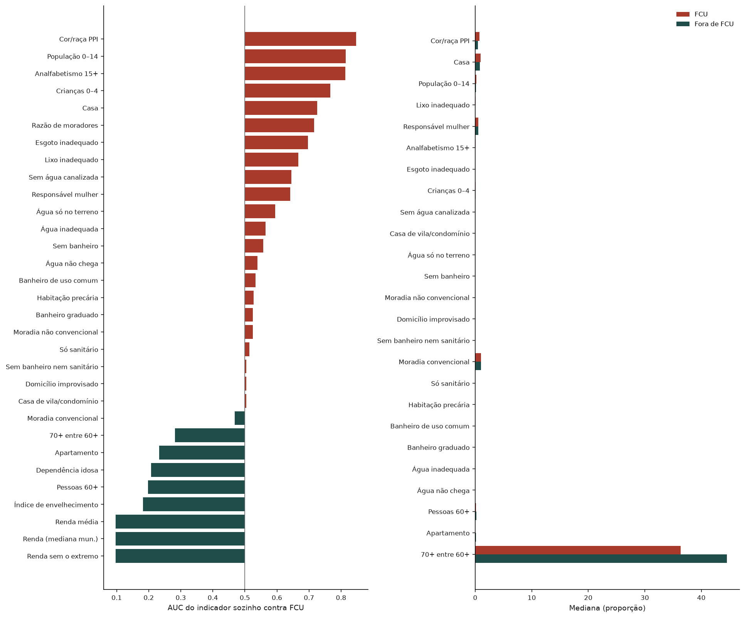
Os indicadores separam as favelas com força muito diferente
Como ler À esquerda, a AUC de cada indicador (barras a partir de 0,5; argila acima, petróleo abaixo). À direita, as medianas em FCU e fora, para os indicadores em proporção.
O que mostra A maior AUC é a de Cor/raça PPI (0,8465); a menor, a de Renda sem o extremo (0,0972).
F19 · figuras/F19_fcu_por_indicador.png · Bloco 7. Favelas e comunidades urbanas (FCU)
54
Notes:
Barras que partem de 0,5 deixam claro o sentido: argila para a direita, o indicador é maior nas favelas; petróleo para a esquerda, é menor. O painel das medianas mostra a mesma comparação em valores absolutos, o que ajuda a separar uma diferença grande em termos relativos de uma diferença grande de fato.
Como ler: À esquerda, a AUC de cada indicador (barras a partir de 0,5; argila acima, petróleo abaixo). À direita, as medianas em FCU e fora, para os indicadores em proporção.
O que mostra: A maior AUC é a de Cor/raça PPI (0,8465); a menor, a de Renda sem o extremo (0,0972).

Slide 55
8
Envelhecimento
Como a população idosa se distribui, e com que indicadores ela se relaciona?
Neste bloco: T16 · F20 · T17 · T18 · F21
55
Notes:
O projeto olha para a vulnerabilidade do idoso. Este bloco descreve a estrutura etária e quatro indicadores de envelhecimento, e cruza o percentual de pessoas de 60 anos ou mais com os demais indicadores.

Slide 56
A faixa de 30–39 anos concentra a maior parte da população (15,8%)
Faixa etária | Total | Norte | Nordeste | Sudeste | Sul | Centro-Oeste
0–4 | 5,5% | 6,6% | 5,7% | 5,2% | 4,8% | 6,0%
5–9 | 6,2% | 7,4% | 6,4% | 6,0% | 5,7% | 6,6%
10–14 | 6,1% | 7,3% | 6,3% | 5,8% | 5,6% | 6,4%
15–19 | 6,5% | 7,8% | 6,8% | 6,2% | 5,9% | 7,1%
20–24 | 7,6% | 8,6% | 7,8% | 7,3% | 7,2% | 7,9%
25–29 | 7,7% | 8,3% | 7,8% | 7,5% | 7,7% | 8,0%
30–39 | 15,8% | 16,0% | 16,1% | 15,6% | 15,4% | 16,4%
40–49 | 15,3% | 15,0% | 15,4% | 15,3% | 15,1% | 15,9%
50–59 | 12,4% | 10,8% | 12,4% | 12,7% | 12,8% | 11,8%
60–69 | 9,3% | 7,1% | 8,6% | 10,0% | 10,6% | 7,9%
70+ | 7,5% | 4,9% | 6,7% | 8,3% | 9,1% | 6,1%
Como ler Uma linha por faixa etária; as colunas são o total e as regiões, com o percentual da população de cada uma em cada faixa.
O que mostra Pessoas de 70 anos ou mais são 7,5% do total, chegando a 9,1% no Sul.
T16 · tabelas/T16_estrutura_etaria.csv · Bloco 8. Envelhecimento
56
Notes:
As faixas etárias do Censo não são todas do mesmo tamanho: de 30 a 59 anos elas têm dez anos, e as anteriores, cinco. Por isso as faixas de dez anos tendem a parecer maiores. O percentual é calculado sobre a soma das faixas, e cada região soma 100%.
Como ler: Uma linha por faixa etária; as colunas são o total e as regiões, com o percentual da população de cada uma em cada faixa.
O que mostra: Pessoas de 70 anos ou mais são 7,5% do total, chegando a 9,1% no Sul.

Slide 57
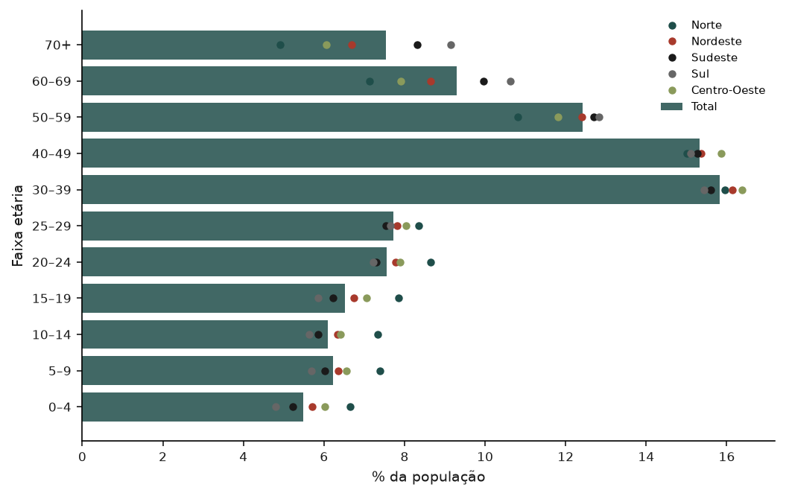
A estrutura etária muda de região para região
Como ler Barras: percentual da população total em cada faixa etária. Pontos: o mesmo percentual em cada região.
O que mostra 70+: 7,5% no total e 9,1% no Sul.
F20 · figuras/F20_piramide_etaria.png · Bloco 8. Envelhecimento
57
Notes:
Os agregados por setor do Censo trazem as faixas etárias sem a separação por sexo, por isso a figura é uma pirâmide de um lado só. Pontos à direita da barra nas faixas mais velhas indicam regiões mais envelhecidas.
Como ler: Barras: percentual da população total em cada faixa etária. Pontos: o mesmo percentual em cada região.
O que mostra: 70+: 7,5% no total e 9,1% no Sul.

Slide 58
A mediana de pessoas 60+ por setor vai de 0,1128 (Norte) a 0,2038 (Sul)
Escopo | Indicador | n | P25 | Mediana | P75
Total | Pessoas 60+ | 94.966 | 0,1124 | 0,1673 | 0,2327
Total | Índice de envelhecimento | 94.334 | 54,9318 | 98,1308 | 173,3333
Total | Dependência idosa | 94.955 | 16,5138 | 25,4237 | 37,0541
Total | 70+ entre 60+ | 93.317 | 35,7143 | 43,0168 | 50,0000
Centro-Oeste | Pessoas 60+ | 8.776 | 0,0907 | 0,1370 | 0,1879
Centro-Oeste | Índice de envelhecimento | 8.730 | 43,6159 | 75,2475 | 122,6770
Centro-Oeste | Dependência idosa | 8.774 | 12,9251 | 20,3411 | 29,0209
Centro-Oeste | 70+ entre 60+ | 8.642 | 33,9623 | 40,9836 | 48,6486
Nordeste | Pessoas 60+ | 18.146 | 0,1026 | 0,1454 | 0,1988
Nordeste | Índice de envelhecimento | 18.068 | 47,9577 | 79,5181 | 135,0000
Nordeste | Dependência idosa | 18.144 | 15,0660 | 21,7391 | 30,6966
Nordeste | 70+ entre 60+ | 17.848 | 35,2941 | 41,8605 | 48,3516
Como ler Os quatro indicadores de envelhecimento, para o total e por região: n, média, mediana, quartis e as demais descritivas.
O que mostra Pessoas 60+: mediana de 0,2038 no Sul e 0,1128 no Norte. Índice de envelhecimento, mediana do total: 98,1308.
T17 · tabelas/T17_envelhecimento_por_regiao.csv · Bloco 8. Envelhecimento · parte 1 de 2
58
Notes:
O índice de envelhecimento é a razão entre pessoas de 60 anos ou mais e pessoas de 0 a 14 anos. A razão de dependência idosa é a razão entre pessoas de 60 anos ou mais e pessoas de 15 a 59 anos. A proporção de 70+ entre os 60+ indica o quanto a população idosa do setor é mais velha. Os quatro são calculados por setor.
Como ler: Os quatro indicadores de envelhecimento, para o total e por região: n, média, mediana, quartis e as demais descritivas.
O que mostra: Pessoas 60+: mediana de 0,2038 no Sul e 0,1128 no Norte. Índice de envelhecimento, mediana do total: 98,1308.

Slide 59
A mediana de pessoas 60+ por setor vai de 0,1128 (Norte) a 0,2038 (Sul)
Escopo | Indicador | n | P25 | Mediana | P75
Norte | Pessoas 60+ | 5.092 | 0,0747 | 0,1128 | 0,1612
Norte | Índice de envelhecimento | 5.086 | 29,8933 | 53,8462 | 94,7168
Norte | Dependência idosa | 5.092 | 11,0103 | 16,7496 | 24,3608
Norte | 70+ entre 60+ | 5.010 | 32,2581 | 38,5965 | 45,1043
Sudeste | Pessoas 60+ | 57.112 | 0,1245 | 0,1837 | 0,2482
Sudeste | Índice de envelhecimento | 56.652 | 62,8205 | 112,5463 | 194,7368
Sudeste | Dependência idosa | 57.106 | 18,4116 | 28,2895 | 40,1130
Sudeste | 70+ entre 60+ | 56.025 | 36,3636 | 44,0000 | 50,9091
Sul | Pessoas 60+ | 5.840 | 0,1439 | 0,2038 | 0,2695
Sul | Índice de envelhecimento | 5.798 | 77,7778 | 136,2271 | 249,8596
Sul | Dependência idosa | 5.839 | 21,5054 | 31,4286 | 44,0734
Sul | 70+ entre 60+ | 5.792 | 37,8378 | 44,8026 | 51,5152
Como ler Os quatro indicadores de envelhecimento, para o total e por região: n, média, mediana, quartis e as demais descritivas.
O que mostra Pessoas 60+: mediana de 0,2038 no Sul e 0,1128 no Norte. Índice de envelhecimento, mediana do total: 98,1308.
T17 · tabelas/T17_envelhecimento_por_regiao.csv · Bloco 8. Envelhecimento · parte 2 de 2
59
Notes:
O índice de envelhecimento é a razão entre pessoas de 60 anos ou mais e pessoas de 0 a 14 anos. A razão de dependência idosa é a razão entre pessoas de 60 anos ou mais e pessoas de 15 a 59 anos. A proporção de 70+ entre os 60+ indica o quanto a população idosa do setor é mais velha. Os quatro são calculados por setor.
Como ler: Os quatro indicadores de envelhecimento, para o total e por região: n, média, mediana, quartis e as demais descritivas.
O que mostra: Pessoas 60+: mediana de 0,2038 no Sul e 0,1128 no Norte. Índice de envelhecimento, mediana do total: 98,1308.

Slide 60
O percentual de pessoas 60+ se relaciona mais com População 0–14 (ρ = -0,7866)
Indicador (ρ de Spearman) | Pessoas 60+ | Índice de envelhecimento | Dependência idosa | 70+ entre 60+
Água inadequada | -0,1973 | -0,2196 | -0,1876 | -0,1346
Esgoto inadequado | -0,3580 | -0,3933 | -0,3419 | -0,2531
Lixo inadequado | -0,2412 | -0,2191 | -0,2439 | -0,1594
Sem água canalizada | -0,2097 | -0,2424 | -0,1964 | -0,1550
Água não chega | -0,1337 | -0,1548 | -0,1246 | -0,0910
Água só no terreno | -0,1870 | -0,2147 | -0,1754 | -0,1402
Sem banheiro | -0,1525 | -0,1626 | -0,1468 | -0,0819
Sem banheiro nem sanitário | -0,0630 | -0,0670 | -0,0605 | -0,0313
Só sanitário | -0,0961 | -0,1030 | -0,0922 | -0,0522
Banheiro de uso comum | -0,1050 | -0,1102 | -0,1018 | -0,0568
Banheiro graduado | -0,0850 | -0,0880 | -0,0830 | -0,0448
Razão de moradores | -0,4522 | -0,5546 | -0,4155 | -0,3176
Analfabetismo 15+ | -0,4456 | -0,5108 | -0,4197 | -0,3017
Renda média | 0,5286 | 0,5921 | 0,5009 | 0,4161
Como ler Correlação de Spearman entre os indicadores de envelhecimento (linhas) e os demais (colunas).
O que mostra Para pessoas 60+, a correlação mais forte é com População 0–14 (ρ = -0,7866); com a renda média, ρ = 0,5286.
T18 · tabelas/T18_envelhecimento_correlacoes.csv · Bloco 8. Envelhecimento · parte 1 de 2
60
Notes:
A tabela cruza envelhecimento com vulnerabilidade. Uma correlação positiva com a renda indica que setores mais ricos têm mais idosos (envelhecimento associado à transição demográfica mais avançada); uma correlação negativa com indicadores de carência diz o mesmo pelo outro lado. Isso importa para o IVS-Idoso: se idade e vulnerabilidade andam em sentidos opostos, somá-las num índice só pode cancelar os efeitos.
Como ler: Correlação de Spearman entre os indicadores de envelhecimento (linhas) e os demais (colunas).
O que mostra: Para pessoas 60+, a correlação mais forte é com População 0–14 (ρ = -0,7866); com a renda média, ρ = 0,5286.

Slide 61
O percentual de pessoas 60+ se relaciona mais com População 0–14 (ρ = -0,7866)
Indicador (ρ de Spearman) | Pessoas 60+ | Índice de envelhecimento | Dependência idosa | 70+ entre 60+
Cor/raça PPI | -0,5484 | -0,5909 | -0,5278 | -0,4092
Responsável mulher | -0,0880 | -0,1061 | -0,0819 | -0,0576
Renda sem o extremo | 0,5286 | 0,5921 | 0,5009 | 0,4161
Renda (mediana mun.) | 0,5286 | 0,5921 | 0,5009 | 0,4161
Domicílio improvisado | -0,0439 | -0,0433 | -0,0435 | -0,0244
Habitação precária | -0,0674 | -0,0670 | -0,0676 | -0,0425
Moradia convencional | 0,0102 | 0,0132 | 0,0101 | 0,0152
Moradia não convencional | -0,0602 | -0,0601 | -0,0604 | -0,0397
Apartamento | 0,2506 | 0,3395 | 0,2182 | 0,2349
Casa | -0,2134 | -0,2904 | -0,1847 | -0,2038
Casa de vila/condomínio | 0,0463 | 0,0238 | 0,0507 | 0,0103
Crianças 0–4 | -0,7221 | -0,8135 | -0,6835 | -0,4589
População 0–14 | -0,7866 | -0,9184 | -0,7370 | -0,5165
Como ler Correlação de Spearman entre os indicadores de envelhecimento (linhas) e os demais (colunas).
O que mostra Para pessoas 60+, a correlação mais forte é com População 0–14 (ρ = -0,7866); com a renda média, ρ = 0,5286.
T18 · tabelas/T18_envelhecimento_correlacoes.csv · Bloco 8. Envelhecimento · parte 2 de 2
61
Notes:
A tabela cruza envelhecimento com vulnerabilidade. Uma correlação positiva com a renda indica que setores mais ricos têm mais idosos (envelhecimento associado à transição demográfica mais avançada); uma correlação negativa com indicadores de carência diz o mesmo pelo outro lado. Isso importa para o IVS-Idoso: se idade e vulnerabilidade andam em sentidos opostos, somá-las num índice só pode cancelar os efeitos.
Como ler: Correlação de Spearman entre os indicadores de envelhecimento (linhas) e os demais (colunas).
O que mostra: Para pessoas 60+, a correlação mais forte é com População 0–14 (ρ = -0,7866); com a renda média, ρ = 0,5286.

Slide 62
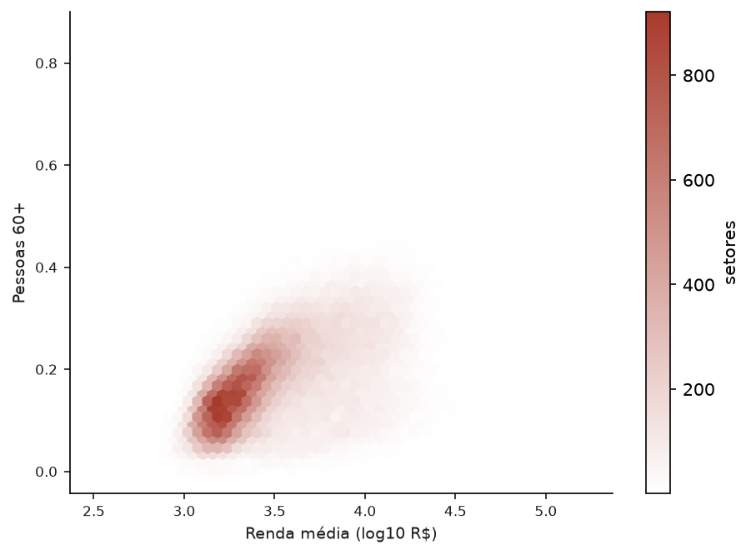
Pessoas 60+ e renda média: ρ = 0,5286
Como ler Cada hexágono reúne setores com valores parecidos; quanto mais escuro, mais setores. Eixo horizontal: renda média em escala logarítmica; vertical: proporção de pessoas de 60 anos ou mais.
O que mostra A correlação de Spearman entre as duas é 0,5286.
F21 · figuras/F21_dispersao_60mais.png · Bloco 8. Envelhecimento
62
Notes:
Com mais de cem mil setores, um gráfico de pontos vira uma mancha. O gráfico de hexágonos conta quantos setores caem em cada célula. A escala logarítmica da renda espalha os setores de renda baixa, que de outro modo ficariam espremidos à esquerda.
Como ler: Cada hexágono reúne setores com valores parecidos; quanto mais escuro, mais setores. Eixo horizontal: renda média em escala logarítmica; vertical: proporção de pessoas de 60 anos ou mais.
O que mostra: A correlação de Spearman entre as duas é 0,5286.

Slide 63
10
O índice da versão
Como fica o índice, e ele separa os setores de favela?
Neste bloco: T23 · T24 · T25 · T26 · T27 · F24 · F25
63
Notes:
Com os fatores e os pesos, cada setor recebe um valor de 0 a 1 dentro do seu município. O bloco mostra os pesos, a distribuição do índice, as faixas de vulnerabilidade pelas duas regras, a AUC contra as favelas e se a versão passa nos critérios de elegibilidade fixados no NB05.

Slide 64
Renda (invertida) tem o maior peso no índice (19,0%)
Componente | Dimensão | Carga | Peso da dimensão (%) | Peso no índice (%)
Água inadequada | F2 (saneamento) | 0,7797 | 40,0 | 17,5
Esgoto inadequado | F2 (saneamento) | 0,5172 | 40,0 | 7,7
Razão de moradores | F1 (socioeconômica) | 0,5986 | 60,0 | 7,8
Analfabetismo 15+ | F1 (socioeconômica) | 0,8902 | 60,0 | 17,3
Renda (invertida) | F1 (socioeconômica) | 0,9335 | 60,0 | 19,0
Cor/raça PPI | F1 (socioeconômica) | 0,8537 | 60,0 | 15,9
Banheiro graduado | F2 (saneamento) | 0,7161 | 40,0 | 14,8
Como ler Uma linha por componente: a dimensão em que ele carrega mais, a carga, o peso da dimensão e o peso final no índice (em %).
O que mostra O maior peso é o de Renda (invertida) (19,0%); a dimensão socioeconômica pesa 60,0%.
T23 · tabelas/T23_pesos.csv · Bloco 10. O índice da versão
64
Notes:
Os pesos seguem a receita do NB04: cada variável vai para a dimensão em que tem a maior carga; o peso da dimensão é repartido entre as variáveis dela em proporção ao quadrado da carga. O peso das dimensões depende do método da versão; na referência é a regra do IVS-BH de 2012 (60% socioeconômica, 40% saneamento).
Como ler: Uma linha por componente: a dimensão em que ele carrega mais, a carga, o peso da dimensão e o peso final no índice (em %).
O que mostra: O maior peso é o de Renda (invertida) (19,0%); a dimensão socioeconômica pesa 60,0%.

Slide 65
O índice tem mediana 0,3290 e P90 0,4247, em 67.432 setores
Escopo | n | Média | DP | P10 | Mediana | P90
Total | 67.432 | 0,3314 | 0,0790 | 0,2310 | 0,3290 | 0,4247
Centro-Oeste | 6.757 | 0,3354 | 0,0759 | 0,2348 | 0,3382 | 0,4207
Nordeste | 12.313 | 0,3769 | 0,0802 | 0,2792 | 0,3787 | 0,4676
Norte | 2.965 | 0,4251 | 0,0846 | 0,3326 | 0,4116 | 0,5314
Sudeste | 41.670 | 0,3158 | 0,0682 | 0,2265 | 0,3169 | 0,3907
Sul | 3.727 | 0,2746 | 0,0604 | 0,2009 | 0,2717 | 0,3483
Como ler Descritivas do índice para o total e por região. Como o índice é normalizado dentro de cada município, todo município tem mínimo 0 e máximo 1.
O que mostra 67.432 setores; mediana 0,3290; percentil 90 0,4247.
T24 · tabelas/T24_indice_descritivas.csv · Bloco 10. O índice da versão
65
Notes:
O índice vai de 0 (o setor menos vulnerável do município) a 1 (o mais vulnerável). Comparar o nível do índice entre municípios não faz sentido nesta normalização; o que se compara é a posição relativa de cada setor dentro da sua cidade.
Como ler: Descritivas do índice para o total e por região. Como o índice é normalizado dentro de cada município, todo município tem mínimo 0 e máximo 1.
O que mostra: 67.432 setores; mediana 0,3290; percentil 90 0,4247.

Slide 66
Pela regra do IVS-BH, 5,3% dos setores ficam em vulnerabilidade muito elevada
Regra | Faixa | Setores | %
IVS-BH | baixo | 19.354 | 28,7%
IVS-BH | médio | 28.341 | 42,0%
IVS-BH | elevado | 16.191 | 24,0%
IVS-BH | muito elevado | 3.546 | 5,3%
Quartis | baixo | 16.851 | 25,0%
Quartis | médio | 16.859 | 25,0%
Quartis | elevado | 16.856 | 25,0%
Quartis | muito elevado | 16.866 | 25,0%
Como ler Quantos setores ficam em cada faixa, pelas duas regras: a do IVS-BH (média e desvio-padrão do município) e a dos quartis do município.
O que mostra IVS-BH: 28,7% baixo e 5,3% muito elevado. Quartis: 25,0% muito elevado.
T25 · tabelas/T25_faixas.csv · Bloco 10. O índice da versão
66
Notes:
A regra do IVS-BH de 2012 classifica pelo afastamento da média do município em desvios-padrão: abaixo de −0,5 DP é baixo; até +0,5 DP, médio; até +1,5 DP, elevado; acima, muito elevado. Como a distribuição é assimétrica, as faixas não têm o mesmo tamanho. A regra dos quartis divide cada município em quatro partes iguais, por construção com 25% cada.
Como ler: Quantos setores ficam em cada faixa, pelas duas regras: a do IVS-BH (média e desvio-padrão do município) e a dos quartis do município.
O que mostra: IVS-BH: 28,7% baixo e 5,3% muito elevado. Quartis: 25,0% muito elevado.

Slide 67
AUC municipal de 0,8463: o índice separa as favelas — versão elegível
Medida | Valor | Detalhe
AUC global contra FCU | 0,8344 | —
AUC municipal (mediana) | 0,8463 | —
municípios na AUC municipal | 23 | ao menos 30 setores de FCU e fora
peso da dimensão socioeconômica (%) | 60 | —
KMO ≥ 0,70 | 1 | sim
MSA ≥ 0,50 em todas | 1 | sim
comunalidade mínima | 0,3784 | Razão de moradores
comunalidade ≥ 0,30 em todas | 1 | sim
maior carga mínima | 0,5172 | Esgoto inadequado
carga ≥ 0,40 em todas | 1 | sim
elegível pelos critérios do NB05 | 1 | sim
Como ler AUC global e municipal, peso da dimensão socioeconômica e os critérios de elegibilidade do NB05, um por linha (1 = atende).
O que mostra AUC global 0,8344; mediana da AUC municipal 0,8463, em 23 municípios. Pelos critérios do NB05, a versão é elegível.
T26 · tabelas/T26_auc_e_elegibilidade.csv · Bloco 10. O índice da versão
67
Notes:
A AUC global junta todos os setores; a municipal calcula a AUC dentro de cada município e toma a mediana, só nos municípios com pelo menos 30 setores de FCU e 30 fora. A municipal é a leitura adequada para um índice normalizado no município. Os critérios de elegibilidade foram fixados antes de rodar a grade do NB05: KMO de pelo menos 0,70, MSA de pelo menos 0,50, comunalidade de pelo menos 0,30 e carga de pelo menos 0,40 em todas as variáveis. A elegibilidade é descritiva: não escolhe a versão.
Como ler: AUC global e municipal, peso da dimensão socioeconômica e os critérios de elegibilidade do NB05, um por linha (1 = atende).
O que mostra: AUC global 0,8344; mediana da AUC municipal 0,8463, em 23 municípios. Pelos critérios do NB05, a versão é elegível.

Slide 68
A AUC vai de 0,6017 (Duque de Caxias) a 0,9544 (Campinas) entre os municípios
Município (entra na mediana) | AUC | Setores FCU | Setores fora
Campinas | 0,9544 | 264 | 1.601
São Paulo | 0,9484 | 3.108 | 16.325
Guarulhos | 0,9418 | 319 | 1.625
Belo Horizonte | 0,9245 | 522 | 2.977
São Bernardo do Campo | 0,9239 | 256 | 1.024
Porto Alegre | 0,9194 | 156 | 1.365
Brasília | 0,9055 | 251 | 3.489
Curitiba | 0,8942 | 189 | 2.017
Teresina | 0,8823 | 177 | 699
Rio de Janeiro | 0,8686 | 2.195 | 7.284
São Luís | 0,8620 | 198 | 588
Goiânia | 0,8463 | 62 | 1.694
Como ler Uma linha por município: AUC, setores de FCU (n1) e fora (n0) e se o município entra na mediana.
O que mostra Entre os municípios que entram na mediana, a maior AUC é a de Campinas (0,9544) e a menor, a de Duque de Caxias (0,6017).
T27 · tabelas/T27_auc_por_municipio.csv · Bloco 10. O índice da versão · parte 1 de 2
68
Notes:
Municípios com poucos setores de favela têm AUC instável: um ou dois setores mudam muito o resultado. Por isso a mediana só usa os municípios com pelo menos 30 setores em cada grupo; os demais ficam na tabela, marcados.
Como ler: Uma linha por município: AUC, setores de FCU (n1) e fora (n0) e se o município entra na mediana.
O que mostra: Entre os municípios que entram na mediana, a maior AUC é a de Campinas (0,9544) e a menor, a de Duque de Caxias (0,6017).

Slide 69
A AUC vai de 0,6017 (Duque de Caxias) a 0,9544 (Campinas) entre os municípios
Município (entra na mediana) | AUC | Setores FCU | Setores fora
Fortaleza | 0,8178 | 928 | 2.189
Recife | 0,8096 | 445 | 1.334
Salvador | 0,7985 | 1.310 | 1.778
Nova Iguaçu | 0,7800 | 43 | 1.127
Feira de Santana | 0,7582 | 44 | 629
Natal | 0,7468 | 141 | 678
Maceió | 0,7409 | 235 | 940
São Gonçalo | 0,7216 | 79 | 1.629
Manaus | 0,7212 | 970 | 879
Belém | 0,7115 | 577 | 539
Duque de Caxias | 0,6017 | 105 | 1.187
Como ler Uma linha por município: AUC, setores de FCU (n1) e fora (n0) e se o município entra na mediana.
O que mostra Entre os municípios que entram na mediana, a maior AUC é a de Campinas (0,9544) e a menor, a de Duque de Caxias (0,6017).
Recorte da tabela para o slide; a tabela completa está no CSV indicado no rodapé.
T27 · tabelas/T27_auc_por_municipio.csv · Bloco 10. O índice da versão · parte 2 de 2
69
Notes:
Municípios com poucos setores de favela têm AUC instável: um ou dois setores mudam muito o resultado. Por isso a mediana só usa os municípios com pelo menos 30 setores em cada grupo; os demais ficam na tabela, marcados.
Como ler: Uma linha por município: AUC, setores de FCU (n1) e fora (n0) e se o município entra na mediana.
O que mostra: Entre os municípios que entram na mediana, a maior AUC é a de Campinas (0,9544) e a menor, a de Duque de Caxias (0,6017).

Slide 70
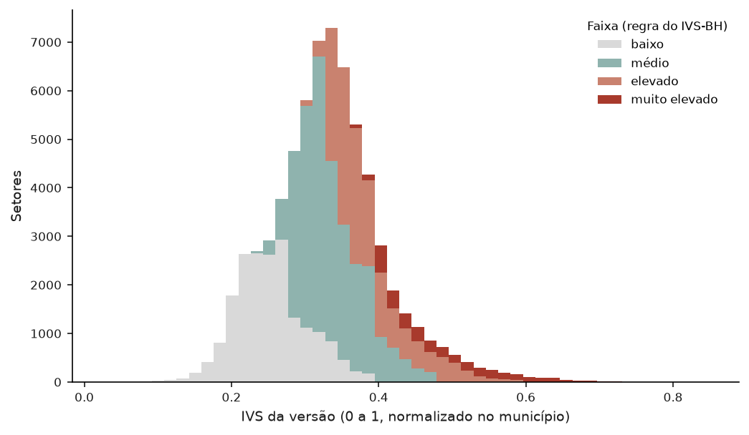
A distribuição do índice e as faixas do IVS-BH
Como ler Histograma do índice, com cada barra dividida pela faixa dos setores (regra do IVS-BH).
O que mostra 28,7% dos setores ficam em baixo e 5,3% em muito elevado.
F24 · figuras/F24_histograma_por_faixa.png · Bloco 10. O índice da versão
70
Notes:
Como as faixas são definidas dentro de cada município, um mesmo valor do índice pode cair em faixas diferentes em cidades diferentes: por isso as cores se sobrepõem nas fronteiras.
Como ler: Histograma do índice, com cada barra dividida pela faixa dos setores (regra do IVS-BH).
O que mostra: 28,7% dos setores ficam em baixo e 5,3% em muito elevado.

Slide 71

Curva ROC do índice contra as favelas (AUC global 0,8344)
Como ler Cada ponto da curva é um corte do índice: no eixo vertical, a proporção de setores de FCU acima do corte; no horizontal, a dos setores de fora. A diagonal é o acaso.
O que mostra Área sob a curva: 0,8344 (global); a mediana municipal é 0,8463.
F25 · figuras/F25_curva_roc.png · Bloco 10. O índice da versão
71
Notes:
Quanto mais a curva se aproxima do canto superior esquerdo, melhor o índice separa os dois grupos. A área sob a curva é a AUC. Esta curva usa todos os setores juntos; como o índice é normalizado no município, a AUC municipal é a medida principal.
Como ler: Cada ponto da curva é um corte do índice: no eixo vertical, a proporção de setores de FCU acima do corte; no horizontal, a dos setores de fora. A diagonal é o acaso.
O que mostra: Área sob a curva: 0,8344 (global); a mediana municipal é 0,8463.

Slide 72
13
Comparação com a referência
O que esta versão muda em relação à referência proposta do NB05?
Neste bloco: T31 · T32 · T33 · F28 · F29
72
Notes:
Cada versão muda uma coisa só em relação à referência. Este bloco mede o efeito dessa mudança: a correlação de postos entre os dois índices, a matriz de setores que trocam de faixa e os municípios mais afetados.

Slide 73
A correlação de postos com a referência é 1,0000
Escopo (menores ρ) | Setores comuns | ρ de Spearman
Total | 67.432 | 1,0000
Salvador | 3.088 | 0,9999
Manaus | 1.849 | 1,0000
São Luís | 786 | 1,0000
Maceió | 1.175 | 1,0000
Belém | 1.116 | 1,0000
Feira de Santana | 673 | 1,0000
Porto Alegre | 1.521 | 1,0000
Recife | 1.779 | 1,0000
Fortaleza | 3.117 | 1,0000
Nova Iguaçu | 1.170 | 1,0000
Brasília | 3.740 | 1,0000
São Bernardo do Campo | 1.280 | 1,0000
Natal | 819 | 1,0000
São Gonçalo | 1.708 | 1,0000
Duque de Caxias | 1.292 | 1,0000
Como ler Correlação de Spearman entre o índice desta versão e o da referência, nos setores que estão nas duas amostras: total e por município.
O que mostra Total: ρ = 1,0000. Menor correlação municipal: Salvador (0,9999).
Recorte da tabela para o slide; a tabela completa está no CSV indicado no rodapé.
T31 · tabelas/T31_spearman_com_referencia.csv · Bloco 13. Comparação com a referência
73
Notes:
Uma correlação de postos perto de 1 indica que a versão ordena os setores quase como a referência, ainda que os valores mudem. Na própria referência, o valor é 1 por construção.
Como ler: Correlação de Spearman entre o índice desta versão e o da referência, nos setores que estão nas duas amostras: total e por município.
O que mostra: Total: ρ = 1,0000. Menor correlação municipal: Salvador (0,9999).

Slide 74
A maior troca de faixa é de elevado para medio (49 setores)
Referência ↓ · versão → | baixo | médio | elevado | muito elevado
baixo | 19.319 | 31 | 0 | 0
médio | 35 | 28.261 | 47 | 0
elevado | 0 | 49 | 16.124 | 20
muito elevado | 0 | 0 | 20 | 3.526
Como ler Cada linha é um par (faixa na referência, faixa nesta versão), com o número de setores e o percentual do total.
O que mostra Fora da diagonal, a maior célula é de elevado para medio, com 49 setores.
T32 · tabelas/T32_matriz_de_faixas.csv · Bloco 13. Comparação com a referência
74
Notes:
A diagonal (mesma faixa nas duas) mostra a concordância. Trocas entre faixas vizinhas são esperadas quando os pesos mudam um pouco; trocas de duas faixas ou mais indicam que a versão muda de fato a classificação do setor.
Como ler: Cada linha é um par (faixa na referência, faixa nesta versão), com o número de setores e o percentual do total.
O que mostra: Fora da diagonal, a maior célula é de elevado para medio, com 49 setores.

Slide 75
0,3% dos setores mudam de faixa em relação à referência
Município | Setores comuns | Mudam de faixa | % que muda
Todos | 67.432 | 202 | 0,3%
Belém | 1.116 | 7 | 0,6%
Porto Alegre | 1.521 | 9 | 0,6%
Campinas | 1.865 | 11 | 0,6%
Salvador | 3.088 | 14 | 0,5%
Fortaleza | 3.117 | 14 | 0,4%
Maceió | 1.175 | 5 | 0,4%
São Gonçalo | 1.708 | 7 | 0,4%
Recife | 1.779 | 7 | 0,4%
São Luís | 786 | 3 | 0,4%
Belo Horizonte | 3.499 | 13 | 0,4%
Natal | 819 | 3 | 0,4%
Nova Iguaçu | 1.170 | 4 | 0,3%
Guarulhos | 1.944 | 6 | 0,3%
Feira de Santana | 673 | 2 | 0,3%
Rio de Janeiro | 9.479 | 26 | 0,3%
Como ler A primeira linha é o total; as demais, os municípios, do mais afetado para o menos: setores comuns, setores que mudam de faixa e o percentual.
O que mostra No total, 0,3% dos setores mudam de faixa; o município mais afetado é Belém (0,6%).
Recorte da tabela para o slide; a tabela completa está no CSV indicado no rodapé.
T33 · tabelas/T33_municipios_que_mudam.csv · Bloco 13. Comparação com a referência
75
Notes:
A faixa usada é a da regra do IVS-BH. Municípios pequenos tendem a aparecer no topo, porque poucas trocas pesam muito em poucos setores.
Como ler: A primeira linha é o total; as demais, os municípios, do mais afetado para o menos: setores comuns, setores que mudam de faixa e o percentual.
O que mostra: No total, 0,3% dos setores mudam de faixa; o município mais afetado é Belém (0,6%).

Slide 76

Matriz de faixas: referência × esta versão
Como ler Linhas: faixa na referência; colunas: faixa nesta versão; cada célula traz o número de setores.
O que mostra A maior troca fora da diagonal é de elevado para medio (49 setores).
F28 · figuras/F28_matriz_de_faixas.png · Bloco 13. Comparação com a referência
76
Notes:
Uma matriz com quase tudo na diagonal indica que a mudança da versão não altera a classificação; células fora da diagonal mostram para onde os setores se movem.
Como ler: Linhas: faixa na referência; colunas: faixa nesta versão; cada célula traz o número de setores.
O que mostra: A maior troca fora da diagonal é de elevado para medio (49 setores).

Slide 77
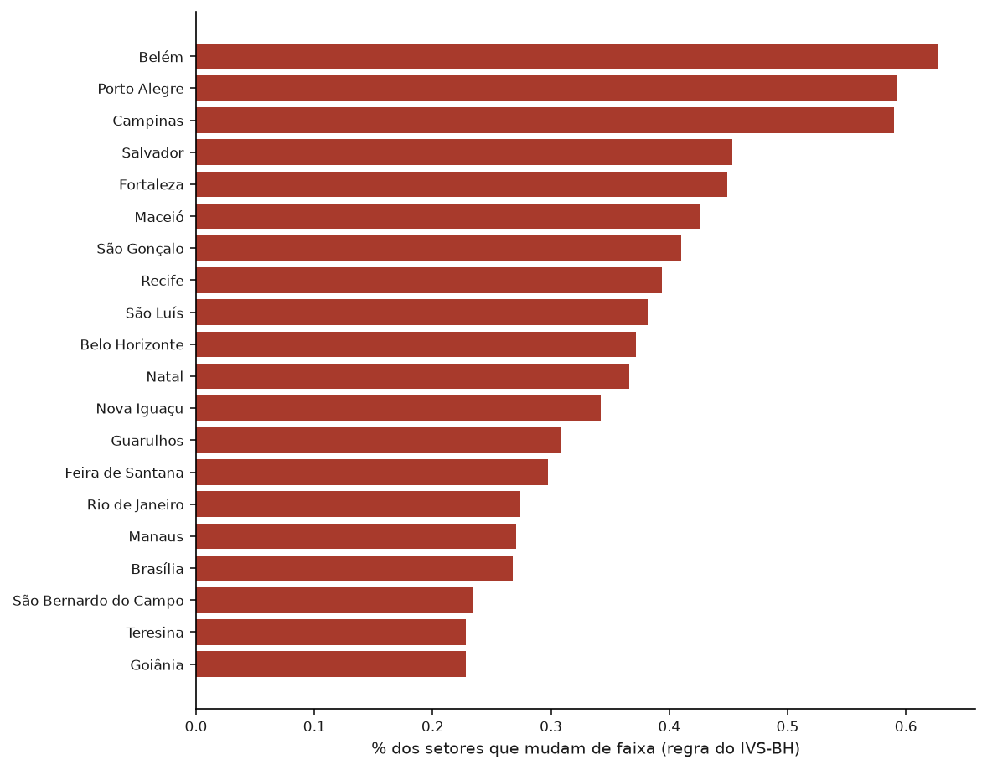
Os municípios mais afetados pela mudança da versão
Como ler Os 20 municípios com o maior percentual de setores que mudam de faixa.
O que mostra O mais afetado é Belém (0,6%); no total, 0,3%.
F29 · figuras/F29_municipios_que_mudam.png · Bloco 13. Comparação com a referência
77
Notes:
O gráfico destaca onde a escolha desta versão faz mais diferença. Na própria referência, todas as barras são zero.
Como ler: Os 20 municípios com o maior percentual de setores que mudam de faixa.
O que mostra: O mais afetado é Belém (0,6%); no total, 0,3%.

Slide 78
Síntese da versão
67.432
0,8463
0,3%
setores na amostra do índice (T01)
AUC municipal contra FCU (mediana) (T26)
setores que mudam de faixa em relação à referência (T33)
O que esta versão mostra As grandes cidades concentram a maior parte dos setores do ELSI e, por isso, praticamente definem a referência: a correlação de postos é quase 1 e quase nenhum setor muda de faixa.
78
Notes:
As grandes cidades concentram a maior parte dos setores do ELSI e, por isso, praticamente definem a referência: a correlação de postos é quase 1 e quase nenhum setor muda de faixa.

Slide 79
Candidatos ao artigo: as tabelas e figuras desta versão
Marcar no catálogo (colunas “Vai para o artigo?”, “Seção” e “Comentários”); os IDs são os mesmos em todas as versões.
ID | Bloco | Título no deck
T01 | 1 | 67.432 setores chegam ao índice, de 109.032 na base
F01 | 1 | Do recorte ao índice, 27.779 setores saem por falta de algum componente
T02 | 1 | Analfabetismo 15+ é o indicador com mais faltantes (16,2% dos setores)
T03 | 2 | Sem banheiro nem sanitário é o indicador mais assimétrico (assimetria 72,40)
T04 | 2 | Renda média: a mediana vai de 1.735,96 (Nordeste) a 4.058,63 (Sul)
T05 | 2 | Renda média: entre os municípios, a mediana vai de 1.637,87 a 4.115,49
F02 | 3 | Saneamento: Sem banheiro nem sanitário tem a distribuição mais assimétrica (assimetria 72,40)
F03 | 3 | Saneamento: Água inadequada tem mediana de 0,1364 no Norte e 0,0000 no Centro-Oeste
F04 | 3 | Saneamento: as regiões têm formas diferentes de distribuição
F05 | 3 | Socioeconômica: Renda média tem a distribuição mais assimétrica (assimetria 3,64)
F06 | 3 | Socioeconômica: Razão de moradores tem mediana de 3,2064 no Norte e 2,5667 no Sul
F07 | 3 | Socioeconômica: as regiões têm formas diferentes de distribuição
F08 | 3 | Morfologia: Domicílio improvisado tem a distribuição mais assimétrica (assimetria 36,13)
F09 | 3 | Morfologia: Domicílio improvisado tem mediana de 0,0000 no Centro-Oeste e 0,0000 no Centro-Oeste
F10 | 3 | Morfologia: as regiões têm formas diferentes de distribuição
F11 | 3 | Demografia: Índice de envelhecimento tem a distribuição mais assimétrica (assimetria 5,71)
F12 | 3 | Demografia: Crianças 0–4 tem mediana de 0,0635 no Norte e 0,0441 no Sul
catalogo.csv · parte 1 de 3
79

Slide 80
Candidatos ao artigo: as tabelas e figuras desta versão
Marcar no catálogo (colunas “Vai para o artigo?”, “Seção” e “Comentários”); os IDs são os mesmos em todas as versões.
ID | Bloco | Título no deck
F13 | 3 | Demografia: as regiões têm formas diferentes de distribuição
T06 | 4 | O maior percentual de faltantes é o de Banheiro graduado em São Luís (43,8%)
F14 | 4 | Os faltantes se concentram em poucos indicadores e municípios
T07 | 4 | O analfabetismo falta em 29,2% dos menores setores e em 4,0% dos maiores
F15 | 4 | A falta de dados depende do tamanho do setor
T08 | 5 | Moradia convencional tem a maior proporção de extremos (6,8%)
T09 | 5 | São Paulo concentra o maior número de marcações de extremo (7.097)
T10 | 5 | Os setores mais distantes da mediana, indicador por indicador
T11 | 5 | 52 setores têm renda suspeita e 3.064 têm renda extrema coerente
F16 | 5 | A proporção de extremos varia muito de um indicador para outro
T12 | 6 | Renda média e Renda sem o extremo formam o par mais correlacionado (ρ = 1,0000)
T13 | 6 | Na correlação linear, o par mais forte é Renda média × Renda sem o extremo (r = 1,0000)
T14 | 6 | O par mais redundante é Renda sem o extremo × Renda (mediana mun.) (ρ = 1,0000)
F17 | 6 | Os indicadores formam grupos de correlação
F18 | 6 | O dendrograma junta os indicadores que medem coisas parecidas
T15 | 7 | Cor/raça PPI é o indicador que mais separa as favelas (AUC 0,8465)
F19 | 7 | Os indicadores separam as favelas com força muito diferente
catalogo.csv · parte 2 de 3
80

Slide 81
Candidatos ao artigo: as tabelas e figuras desta versão
Marcar no catálogo (colunas “Vai para o artigo?”, “Seção” e “Comentários”); os IDs são os mesmos em todas as versões.
ID | Bloco | Título no deck
T16 | 8 | A faixa de 30–39 anos concentra a maior parte da população (15,8%)
F20 | 8 | A estrutura etária muda de região para região
T17 | 8 | A mediana de pessoas 60+ por setor vai de 0,1128 (Norte) a 0,2038 (Sul)
T18 | 8 | O percentual de pessoas 60+ se relaciona mais com População 0–14 (ρ = -0,7866)
F21 | 8 | Pessoas 60+ e renda média: ρ = 0,5286
T23 | 10 | Renda (invertida) tem o maior peso no índice (19,0%)
T24 | 10 | O índice tem mediana 0,3290 e P90 0,4247, em 67.432 setores
T25 | 10 | Pela regra do IVS-BH, 5,3% dos setores ficam em vulnerabilidade muito elevada
T26 | 10 | AUC municipal de 0,8463: o índice separa as favelas — versão elegível
T27 | 10 | A AUC vai de 0,6017 (Duque de Caxias) a 0,9544 (Campinas) entre os municípios
F24 | 10 | A distribuição do índice e as faixas do IVS-BH
F25 | 10 | Curva ROC do índice contra as favelas (AUC global 0,8344)
T31 | 13 | A correlação de postos com a referência é 1,0000
T32 | 13 | A maior troca de faixa é de elevado para medio (49 setores)
T33 | 13 | 0,3% dos setores mudam de faixa em relação à referência
F28 | 13 | Matriz de faixas: referência × esta versão
F29 | 13 | Os municípios mais afetados pela mudança da versão
catalogo.csv · parte 3 de 3
81

Slide 82
Limitações e parâmetros exploratórios
As faixas de porte são parâmetro exploratório: até 100 mil, de 100 a 500 mil e mais de 500 mil habitantes, com a população somada nos setores da base.
A fatorial, os pesos e as faixas são recalculados só com os setores da faixa de porte.
A amostra do índice exclui todo setor com algum componente faltante (exclusão por lista).
faixas de porte: até 100 mil · de 100 a 500 mil · mais de 500 mil habitantes (moradores somados nos setores da base) — parâmetro exploratório — não é decisão
82
Notes:
As faixas de porte são parâmetro exploratório: até 100 mil, de 100 a 500 mil e mais de 500 mil habitantes, com a população somada nos setores da base.
A fatorial, os pesos e as faixas são recalculados só com os setores da faixa de porte.
A amostra do índice exclui todo setor com algum componente faltante (exclusão por lista).

Slide 83
Apêndice: dicionário dos indicadores
Indicador | Dimensão | O que mede | Numerador | Denominador
Água inadequada | Saneamento | Proporção de domicílios com abastecimento de água inadequado ou ausente | V00112 + V00113 + V00114 + V00115 + V00116 + V00117 + V00118 | V00001
Esgoto inadequado | Saneamento | Proporção de domicílios com esgotamento sanitário inadequado ou ausente | V00312 + V00313 + V00314 + V00315 + V00316 | V00001
Lixo inadequado | Saneamento | Proporção de domicílios com destino do lixo inadequado ou ausente | V00398 + V00399 + V00400 + V00401 + V00402 | V00001
Sem água canalizada | Saneamento | Proporção de domicílios em que a água não chega encanada até dentro do domicílio (complemento de V00199; equivale a V00200+V00201 sobre V00001) | V00199 | V00001
Água não chega | Saneamento | Proporção de domicílios em que a água não chega encanada ao domicílio (V00201) | V00201 | V00001
Água só no terreno | Saneamento | Proporção de domicílios em que a água chega encanada apenas ao terreno (V00200) | V00200 | V00001
Sem banheiro | Saneamento | Proporção de domicílios sem banheiro de uso exclusivo com chuveiro e vaso sanitário | V00495 | V00001
Sem banheiro nem sanitário | Saneamento | Proporção de domicílios sem banheiro nem sanitário | V00238 | V00001
Só sanitário | Saneamento | Proporção de domicílios com apenas sanitário ou buraco para dejeções | V00237 | V00001
Quadro_Indicadores.csv (entrega à orientadora) · parte 1 de 3
83

Slide 84
Apêndice: dicionário dos indicadores
Indicador | Dimensão | O que mede | Numerador | Denominador
Banheiro de uso comum | Saneamento | Proporção de domicílios com apenas banheiro de uso comum | V00236 | V00001
Banheiro graduado | Saneamento | Falta de banheiro graduada: 1 ponto para banheiro só de uso comum, 2 para só sanitário, 3 para nem banheiro nem sanitário, sobre 3 vezes os domicílios | V00236 + 2·V00237 + 3·V00238 | 3·V00001
Razão de moradores | Socioeconômica | Razão de moradores por domicílio (reproduz o V0005 do IBGE) | V00005 + V00006 | V00001 + V00002
Analfabetismo 15+ | Socioeconômica | Taxa de analfabetismo entre pessoas de 15 anos ou mais | V00901 | V00900 + V00901
Renda média | Socioeconômica | Rendimento nominal médio mensal das pessoas responsáveis (R$) | V06004 | —
Cor/raça PPI | Socioeconômica | Proporção de pessoas de cor/raça preta, parda ou indígena | V01318 + V01320 + V01321 | v0001
Responsável mulher | Socioeconômica | Proporção de domicílios com pessoa responsável do sexo feminino | V01063 | V01062 + V01063
Renda sem o extremo | Socioeconômica | Renda média dos responsáveis sem o valor extremo de Belo Horizonte (R$ 170.418,06), que vira faltante | V06004 | —
Renda (mediana mun.) | Socioeconômica | Renda média dos responsáveis com o valor extremo trocado pela mediana do município | V06004 | —
Domicílio improvisado | Morfologia | Proporção de domicílios particulares improvisados | V00002 | V00001 + V00002
Habitação precária | Morfologia | Proporção de domicílios em habitação precária (cortiço, estrutura degradada, improvisados) | V00050 + V00052 + V00053 + V00054 + V00055 + V00056 + V00057 + V00058 | V00001 + V00002
Quadro_Indicadores.csv (entrega à orientadora) · parte 2 de 3
84

Slide 85
Apêndice: dicionário dos indicadores
Indicador | Dimensão | O que mede | Numerador | Denominador
Moradia convencional | Morfologia | Proporção de moradias convencionais (casa, casa de vila/condomínio, apartamento) | V00047 + V00048 + V00049 | V00001
Moradia não convencional | Morfologia | Proporção de moradias não convencionais (cortiço, maloca, estrutura degradada) | V00050 + V00051 + V00052 | V00001
Apartamento | Morfologia | Proporção de domicílios do tipo apartamento | V00049 | V00001
Casa | Morfologia | Proporção de domicílios do tipo casa | V00047 | V00001
Casa de vila/condomínio | Morfologia | Proporção de domicílios do tipo casa de vila ou em condomínio | V00048 | V00001
Crianças 0–4 | Demografia | Proporção de crianças de 0 a 4 anos na população residente | V01031 | v0001
População 0–14 | Demografia | Proporção de pessoas com menos de 15 anos na população residente | V01031 + V01032 + V01033 | v0001
Pessoas 60+ | Demografia | Proporção de pessoas de 60 anos ou mais na população residente | V01040 + V01041 | v0001
Índice de envelhecimento | Demografia | Índice de Envelhecimento Populacional: 60+ por 100 menores de 15 anos | V01040 + V01041 | V01031 + V01032 + V01033
Dependência idosa | Demografia | Razão de Dependência de Idosos: 60+ por 100 pessoas de 15 a 59 anos | V01040 + V01041 | V01034 + V01035 + V01036 + V01037 + V01038 + V01039
70+ entre 60+ | Demografia | Proporção de pessoas de 70+ entre os de 60+ (proxy de longevidade; NÃO é o LI, que exigiria a faixa 75+, inexistente nos agregados por setor) | V01041 | V01040 + V01041
Quadro_Indicadores.csv (entrega à orientadora) · parte 3 de 3
85

